Slide 1
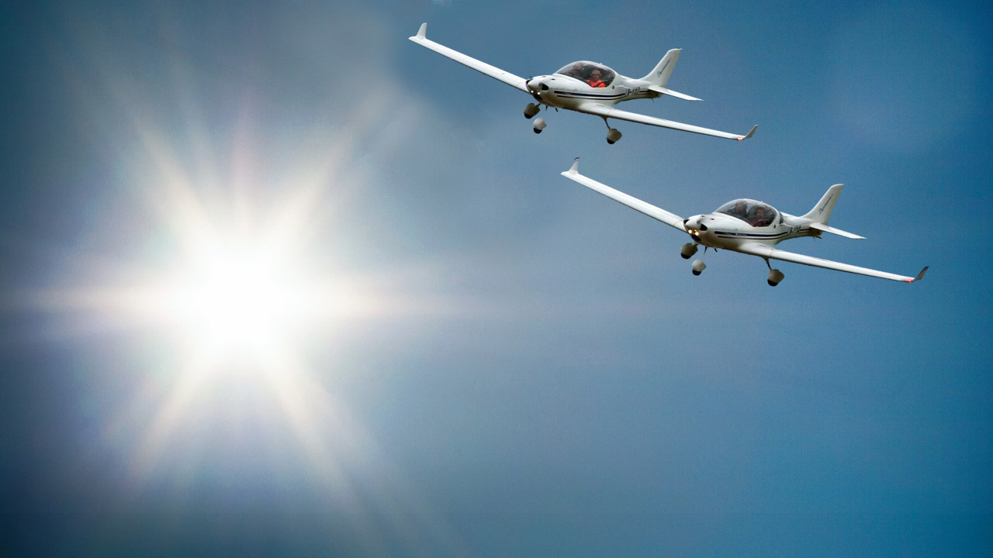

NAVIGATION –
Navigasjon
FAGKODE: 9

Slide 2
Del 0 Innledning

Slide 3
Mål for undervisningen i Navigation
Å gi kunnskap om
grunnleggende navigasjon
beregninger og vurderinger før og underveis i en flyvning, samt
beste praksis
Spesielt med tanke på flysikkerhet og for å unngå hendelser, skader og ulykker

Slide 4

Forutsetninger
Motiverte og forberedte elever!
Som har lest eller leser gjennom pensum-litteraturen parallelt med klasseromsundervisningen
Skolen følger pensum som beskrevet i NLF skolehåndboken

Slide 5
Del 1 Grunnleggende navigasjon

Slide 6
Solsystemet og jorden

Slide 7
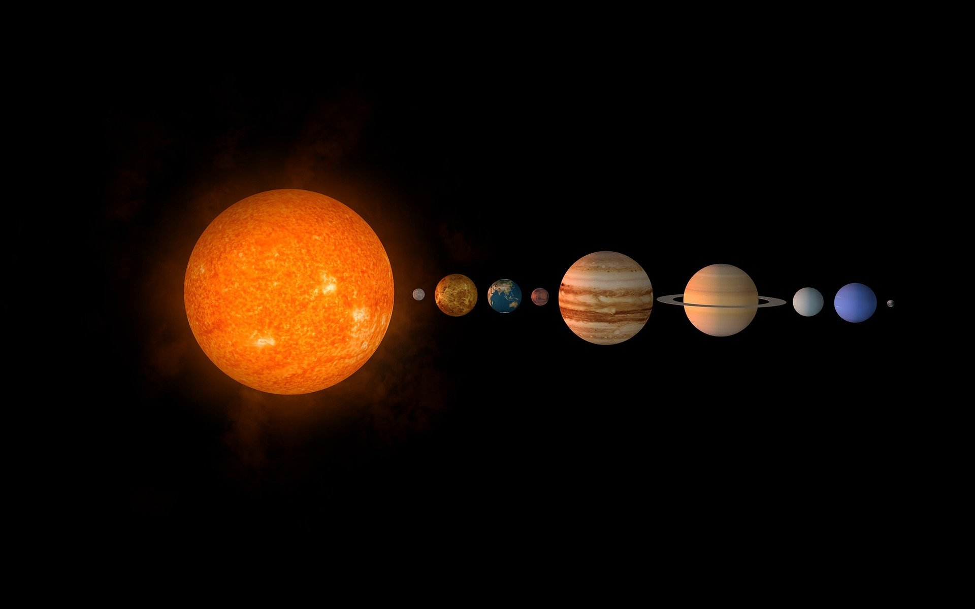
Solsystemet og jorden
Jordkloden er tilnærmet rund, men ikke helt, da den er litt flattrykt ved polene, og litt tykkere ved Ekvator
Vi kaller den for en sfære, en kule
Jorden er den femte største planeten i solsystemet
Den har en omkrets på 40 000 km

Slide 8
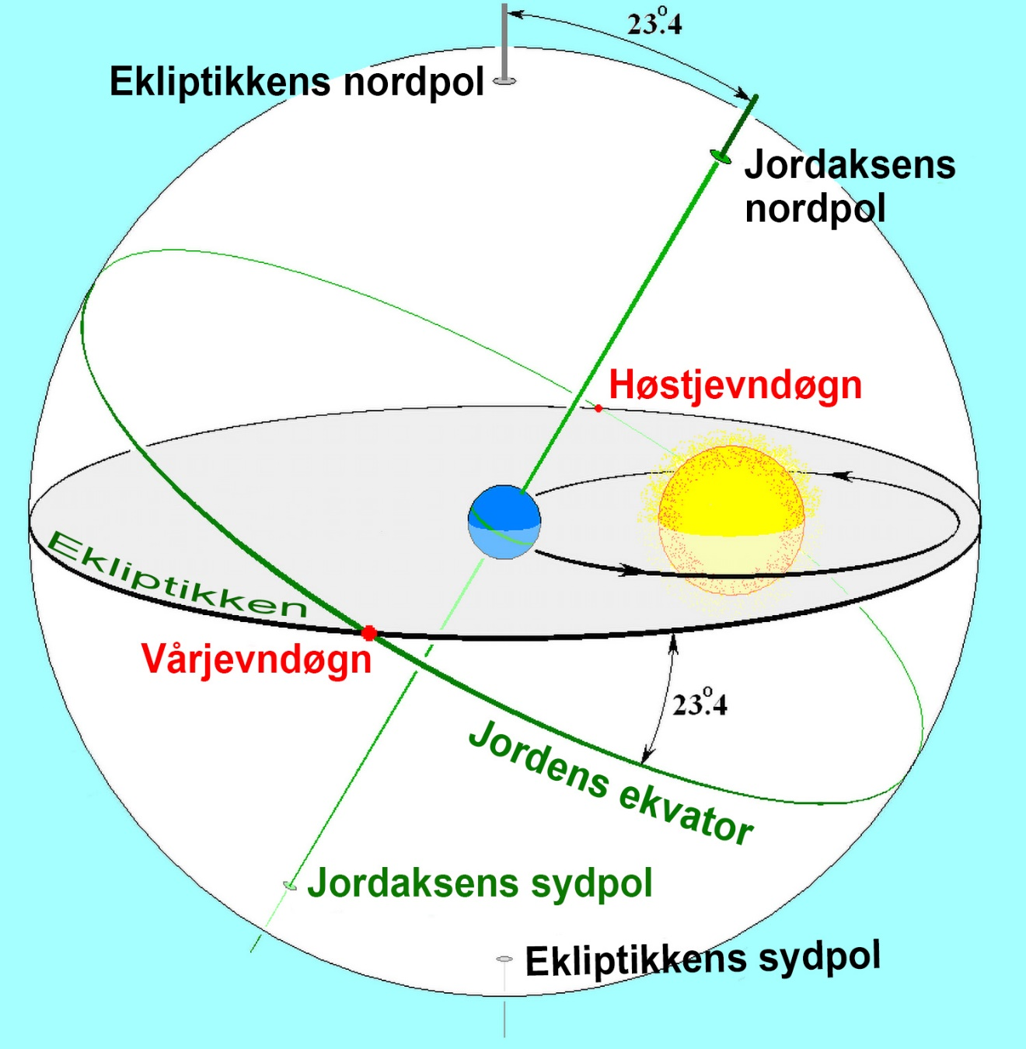
Årstider
Jorden roterer rundt en fiktiv akse som går mellom nordpolen og sydpolen, samtidig som den også beveger seg rundt solen.
det tar jorden i underkant av 24 timer å rotere rundt sin egen akse, og litt over 365 dager å fullføre en ellipseformet bane rundt solen
denne banen kaller vi for ekliptikkplanet
På grunn av at jordkloden roterer, får vi dager og netter, og på grunn av jordens posisjon i ekliptikkplanet, får vi årstider
Jordens akse har en vinkel til ekliptikkplanet, og det betyr at den nordlige og den sydlige halvkule peker både mot og bort fra solen i løpet av et år
På noen steder på jordkloden gjør det at den mengden sollys som kommer inn varierer, og det er på den måten vi får årstider

Slide 9
Jordens koordinatsystem

Slide 10
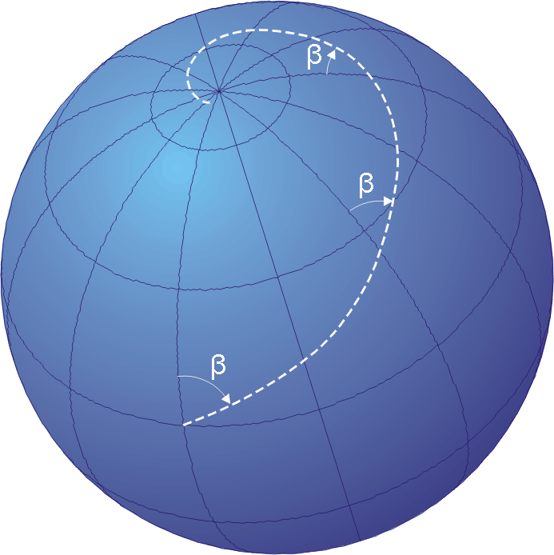
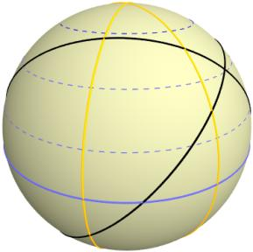
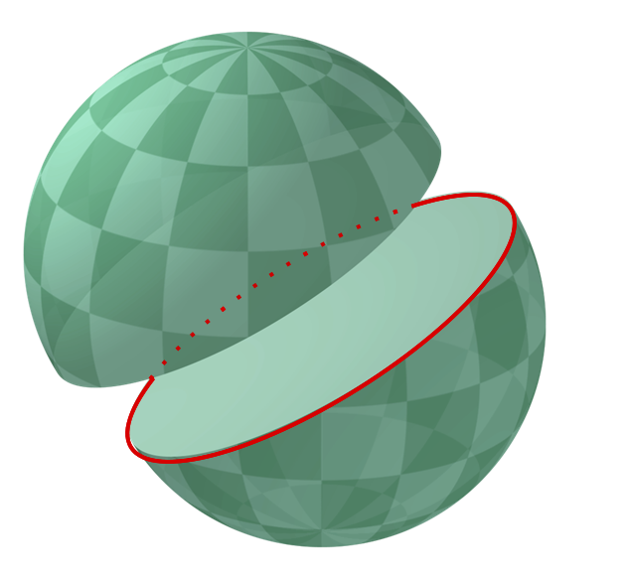
Storsirkler, småsirkler og Loksodrom 1/3
En storsirkel «G/C – great circle») er en tenkt sirkel som går gjennom Jordens sentrum
En storsirkel er den største sirkelen vi kan dele Jorden opp i
Storsirkelen er korteste veien mellom to punkter på jordens overflate
Ekvator er en storsirkel

Slide 11
Storsirkler, småsirkler og Loksodrom 2/3
Dersom vi ikke kutter gjennom sentrum av jordkloden, men kakker for eksempel av toppen av kloden som vi skulle åpnet et kokt egg, lager vi en småsirkel («small circle»)
En småsirkel kan være ganske stor om vi skjærer oss gjennom jordkloden i nærheten til Ekvator, og relativt sett liten om vi kutter i nærheten av polene

Slide 12
Storsirkler, småsirkler og Loksodrom 3/3
Flyr vi på en loksodrom («R/L – rhumb line»), er det en buelinje som krysser alle meridianene med samme konstante vinkel
Loksodromen svinger seg som en spiral fra Ekvator, og vil teoretisk fortsette til Nordpolen (men aldri treffe den)
Loksodromen vil ha en konstant peiling målt relativt til sann eller magnetisk nord

Slide 13
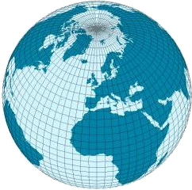
Breddeparalleller og meridianer
En breddeparallell («parallell of Latitude») eller parallellsirkel er enten en småsirkel som er vinkelrett på Jordens rotasjonsakse,
eller Ekvator (storsirkel)
En meridian («meridian») er halvdelen av en storsirkel (pol til pol)
Den andre halvdelen (på andre siden) kalles for anti-meridian
Meridianene kalles også for lengdesirkler

Slide 14
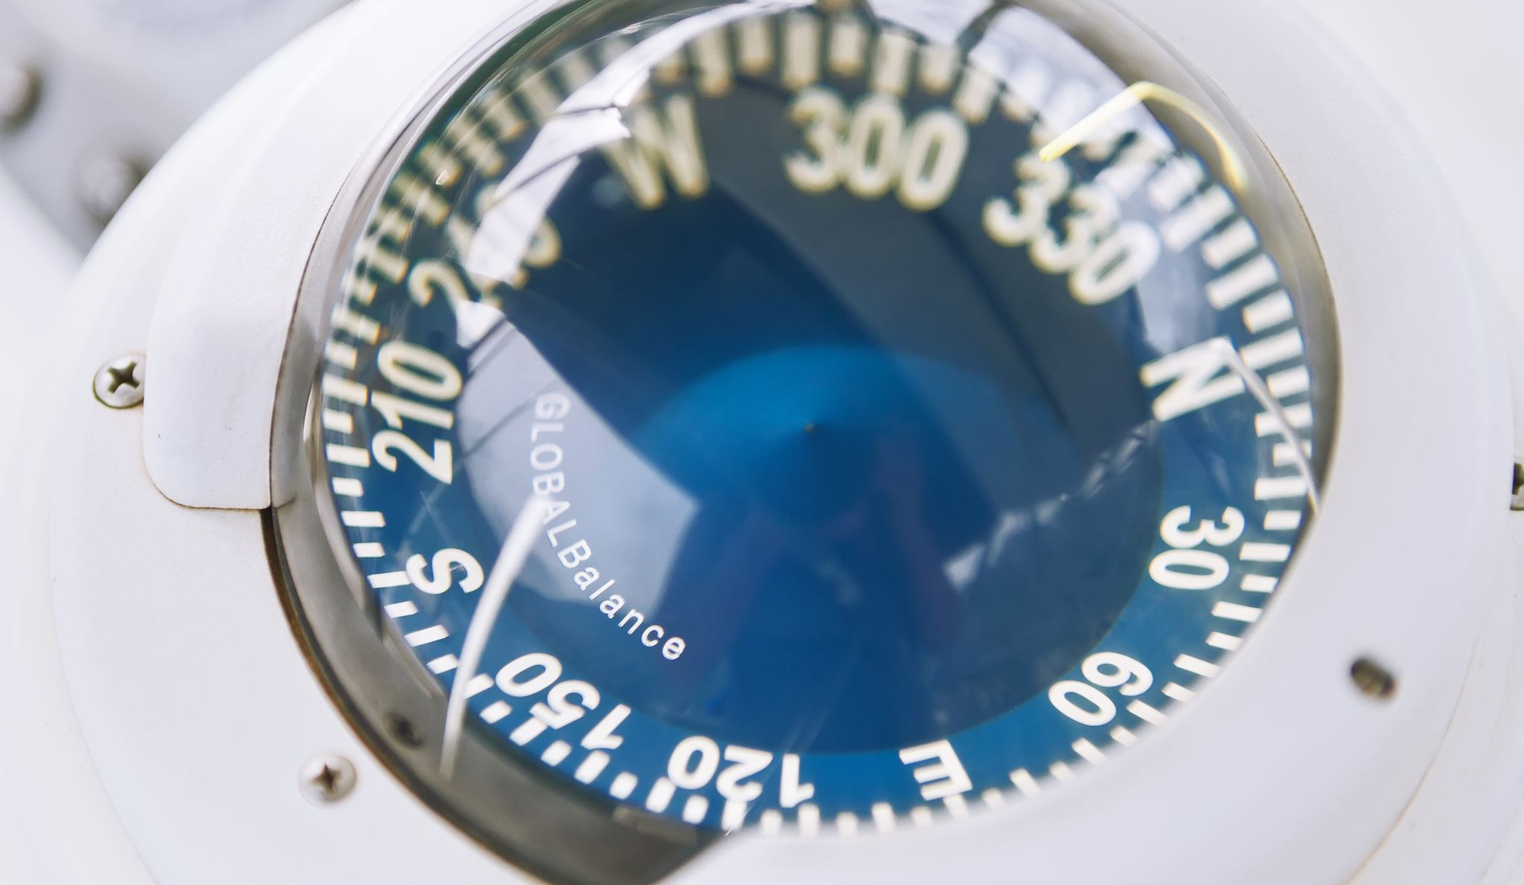
Bredde («latitude»)
Ekvator er en fiktiv sirkel som ligger midt mellom nordpolen og sydpolen
Dersom vi tegner opp sirkler over og under og parallelt med ekvator, kaller vi disse for breddesirkler eller breddeparalleller («parallels of latitude»)
De brukes til å måle breddegrader nord- og syd av ekvator. Vi kaller det for nordlig eller sydlig bredde
Det er nitti grader fra ekvator til nordpolen, og nitti grader fra ekvator til sydpolen
Det vil si at høyeste posisjon i syd-nord retning er 90° nord (N), og høyeste posisjon i nord-syd retning er 90° syd (S)

Slide 15

Lengde
Vi tegner inn linjer som går nord-sør fra nordpolen til sydpolen, og kaller disse for lengdesirkler («parallels of longitude») eller meridianer
For å vite hva som er øst, og hva som er vest, trenger vi et nullpunkt
Det finner vi på meridianen som går igjennom Greenwich i England. Den kaller vi for nullmeridianen eller Greenwich (prime)-meridianen
Vest for nullmeridianen uttrykker vi posisjonen vår i grader vestlig lengde, mens vi øst for nullmeridianen sier østlig lengde. Det vil si at den mest vestlige posisjonen er på 180 grader vest (W), og den mest østlige posisjon er på 180 grader øst (E)

Slide 16
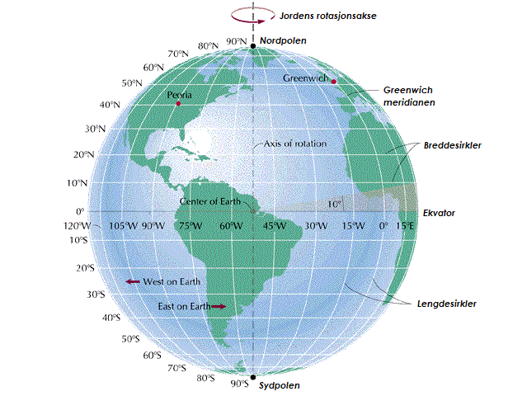
Bredde og lengde

Slide 17
Grader, minutter og sekunder
Siden Jorden tilnærmet er formet som en kule, kan vi dele den opp i like deler på følgende måte:
En sirkel kan deles opp i 360 like deler. Disse kalles grader og har symbolet °
En grad kan deles opp i 60 like deler. Disse kalles minutter og har symbolet ‘. Ett bueminutt tilsvarer en nautisk mil
Et minutt kan deles opp i 60 like deler. Disse kalles sekunder og har symbolet ‘’
Vi bruker disse oppdelingene til å angi posisjonen vår i grader, minutter og sekunder

Slide 18
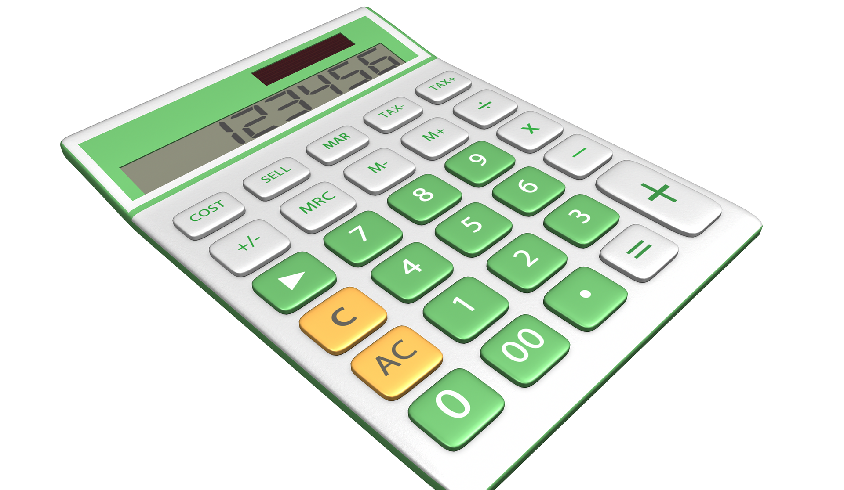
Forskjell i bredde («dlat – difference of latitude») 1/2
Siden ett bueminutt er 60 minutter, er vi i stand til å regne forskjell i bredde og lengde både i form av grader og minutter, og i form av distanseenheter
Hva er forskjellen mellom posisjonene A og B?
A: 50° 50’ N 010° 15’E
B: 32° 20’ N 010° 15’E
Begge disse posisjonene ligger på samme halvkule (N), vi finner forskjellen ved å trekke den laveste posisjonen fra den høyeste. Det er altså 18° og 30’ mellom disse posisjonene. Vi vet at det er 60 bueminutter i en grad og at et bueminutt er en nautisk mil
18 x 60 = 1080 bueminutter + 30 = 1110 bueminutter = 1110 NM

Slide 19
Forskjell i bredde («dlat – difference of latitude») 2/2
Dersom posisjonene derimot ligger på hver sin halvkule må vi legge sammen:
A: 50° 50’ N 010° 15’E
B: 32° 20’ S 010° 15’E
50° 50’ + 32° 20’ = 83° 10’
Det gir videre 83 x 60 = 4980 + 10 = 4990 bueminutter = 4990 NM

Slide 20
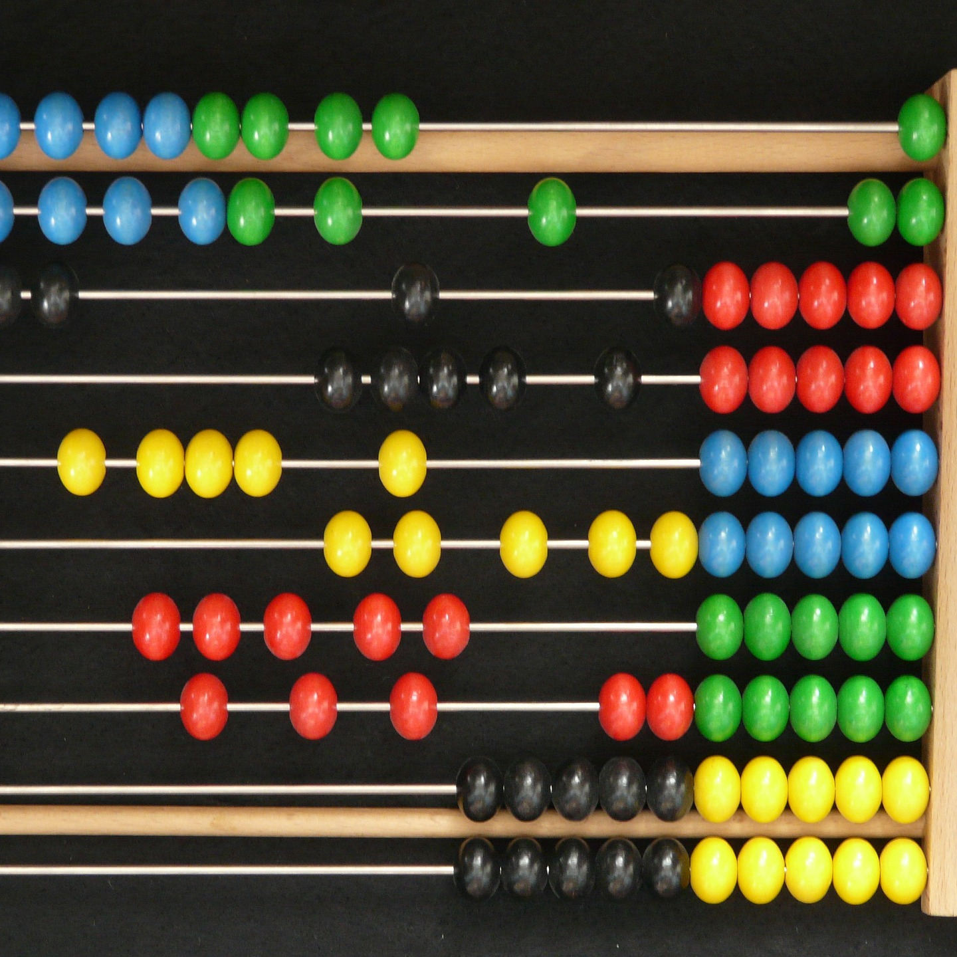
Middelbredde («mlat – mean latitude»)
Middelbredde kalles på engelsk for «mean latitude» og forkortes «mlat»
Hvis begge breddeposisjonene er på samme halvkule regner vi ut middelbredden ved å legge posisjonene sammen og dele på to og gi svaret samme benevning som halvkulen vi er på. Eksempelvis:
50° 50’ + 32° 20’ = 83° 10’ / 2 = 41° 35’ N
Dersom de to posisjonene ligger på hver sin halvkule, finner vi middelbredden ved å trekke den laveste posisjonen fra den høyeste og så beholder vi benevningen til posisjonen som har høyest bredde, eksempelvis:
50° 50’ N - 32° 20’ S = 18° 30’ N

Slide 21
Forskjell i lengde («dlong – difference of longitude»)
For å uttrykke hvor langt to posisjoner er fra hverandre i retning øst – vest regner vi ut lengdeforskjell. Det regnes ut på samme måte som dlat, med noen avvik. Eksempelvis to posisjoner som ligger øst for Greenwich:
Hva er forskjellen mellom posisjonene A og B?
A: 50° 50’ N 020° 15’E
B: 50° 50’ N 010° 15’E
Lengdeforskjellen regnes alltid ut ved at vi beregner korteste vei rundt kloden. Lengdeforskjellen vil ikke overstige 180°. A og B ligger øst for 0-meridianen og finnes ut ved at vi trekker den laveste posisjonen fra den høyeste:
020° 15’E - 010° 15’E = 010° 00’ E
Lengdeforskjellen uttrykkes i grader og minutter på en gitt breddesirkel

Slide 22
Tid og solens gang

Slide 23
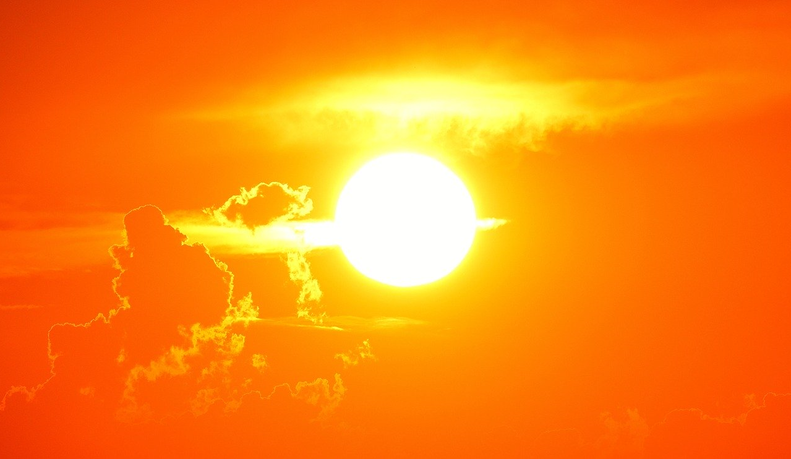
Tilsynelatende sol («apparent sun»)
Solen slik vi ser den på himmelen er kjent som den tilsynelatende solen («apparent sun»)
den ser ut til å stå opp i øst og
å gå ned vest og
bruke 24 timer på prosessen
En tilsynelatende soldag («apparent solar day») beskrives som intervallet mellom to passeringer av solen over en gitt meridian
I tillegg roterer Jorden med en noen variabel hastighet i ekliptikkplanet, og det er derfor variasjoner i lengden på en soldag

Slide 24
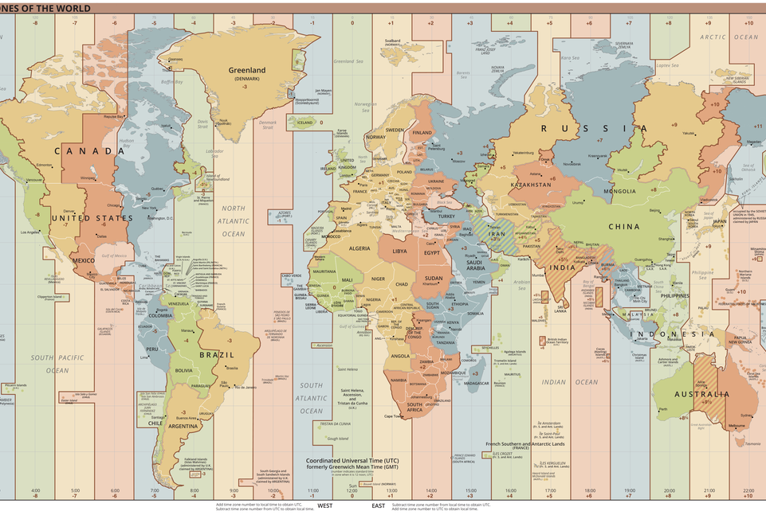
Tidsbegreper og solens gang
Siden det er variasjoner i lengden på en soldag, har vi:
Middelsoldag («mean solar day») beskrives som intervallet mellom to passeringer av middelsolen over en gitt meridian
Middelsolen er en tenkt sol som er tilpasset middelsoldagen. Den går rundt Jorden med konstant fart slik at hver dag blir like lang
Lokal middeltid («local mean time») Basert på middelsoldagen – og beskrives som solmiddeltid for en gitt posisjon på jordoverflaten – samme for alle posisjoner som deler samme lengdegrad
Jordkloden roterer med 15 grader i timen, og det lages tidssoner for hver femtende grad
Standardtid er normaltid som gjelder i flere tidssoner

Slide 25
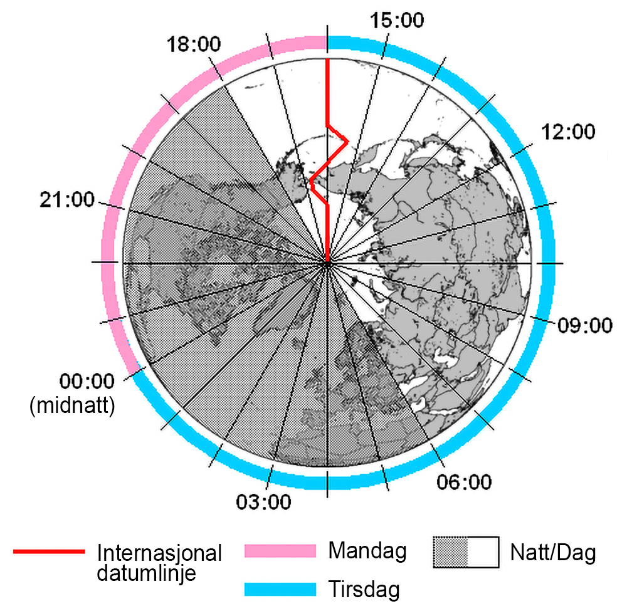
Dag og natt og internasjonal datolinje

Slide 26
Magnetisme, retning og distanse

Slide 27
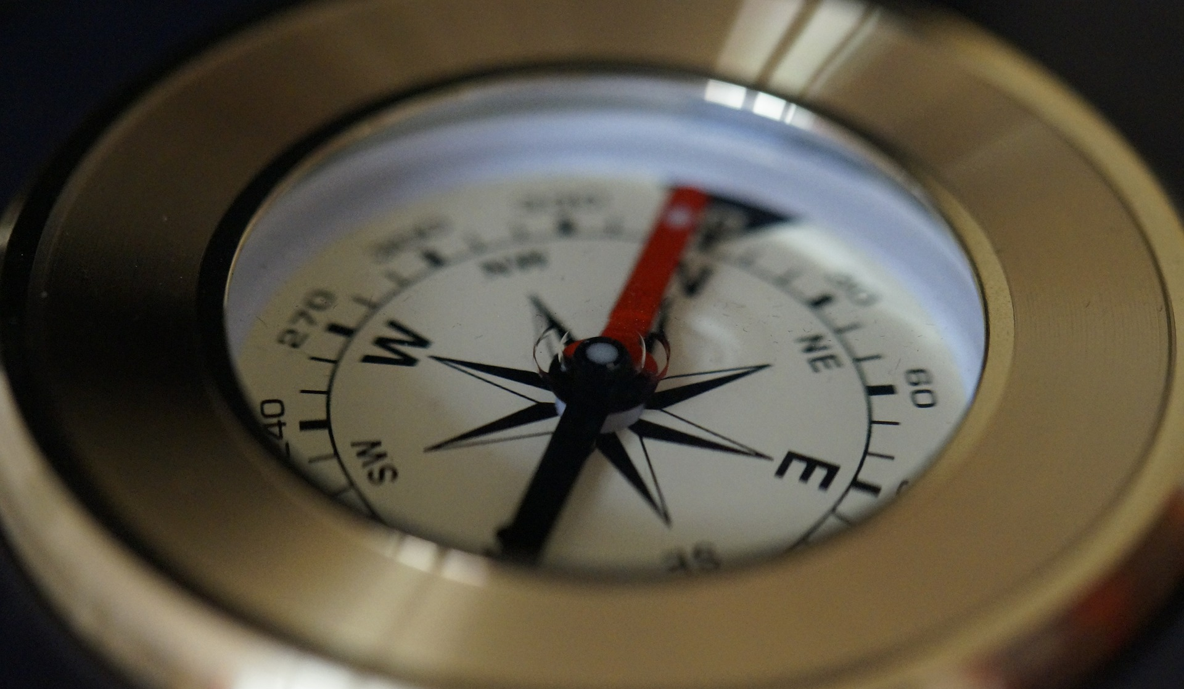
Oppdeling og kardinalkurser
Jordkloden og horisonten (slik vi ser det i et fly) deles opp i 360 grader
Nord, øst, syd og vest kalles for kardinalkurser, og vi skriver gradene som:
Nord er 360, 000 eller N
Øst er 090 eller Ø («E»)
Syd er 180 eller S
Vest er 270 eller V («W»)

Slide 28
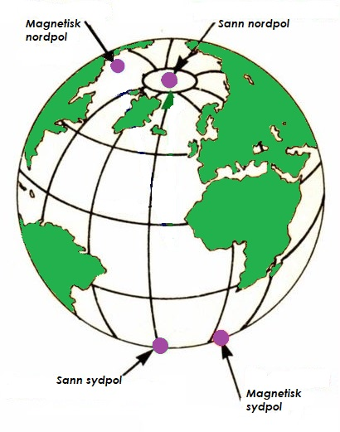
Sann pol og magnetisk pol
På grunn av endringer i Jordens magnetiske indre, ligger ikke magnetisk nordpol og sydpol sammen med geografiske nordpol og sydpol
Men «vandrer» henholdsvis rundt geografisk nordpol og geografisk sydpol
Det blir en vinkel mellom retningen til geografisk nord- og sydpol og retningen til magnetisk nord- og sydpol

Slide 29

Variasjon, deklinasjon, misvisning – samme betydning
Vinkelen mellom retningen til geografisk og retningen til magnetisk nord kaller vi for misvisning eller variasjon
Misvisningen øker når vi nærmer oss en av de magnetiske polene, men like viktig er at misvisningen forandrer seg hele tiden. Opplysninger om misvisning på en flyplass finner vi i AIP – del AD for den enkelte flyplass
Misvisningen har skjedd hurtigere de siste årene. I 1998 var misvisningen null i Oslo, mens i 2022 har den blitt mer enn fire grader øst. Null misvisningen (agonen) ligger dette året midt ute i Nordsjøen.

Slide 30
Jordens magnetiske felt, dipvinkel og inklinasjon
Jordkloden har et magnetisk felt som spenner fra magnetisk nordpol i nord til magnetisk sydpol i syd
Magnetfeltet er horisontale linjer som går fra pol til pol og skråner ned mot polpunktet gjennom jordoverflaten (inklinasjon)
Det kaller vi for dip-vinkelen, og ved de magnetiske polene er denne nitti grader (på Ekvator null grader)
Siden magneten (nålen) i kompasset følger Jordens magnetiske felt, betyr det at kompasset blir mer og mer ubrukbart dess lengre nord vi beveger oss på den nordlige halvkule, over 75 grader breddegrad vil kompassnålen vri seg så mye ned mot bakken at det blir vanskelig å bruke kompasset
Lenke til «Historisk modell for misvisning»

Slide 31
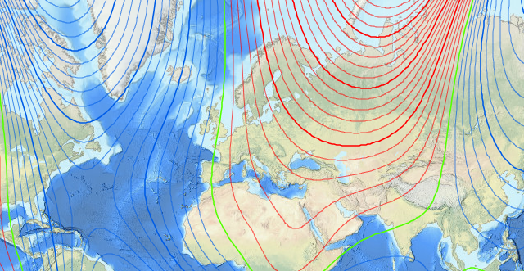
Agoner og isogoner 2024

Slide 32
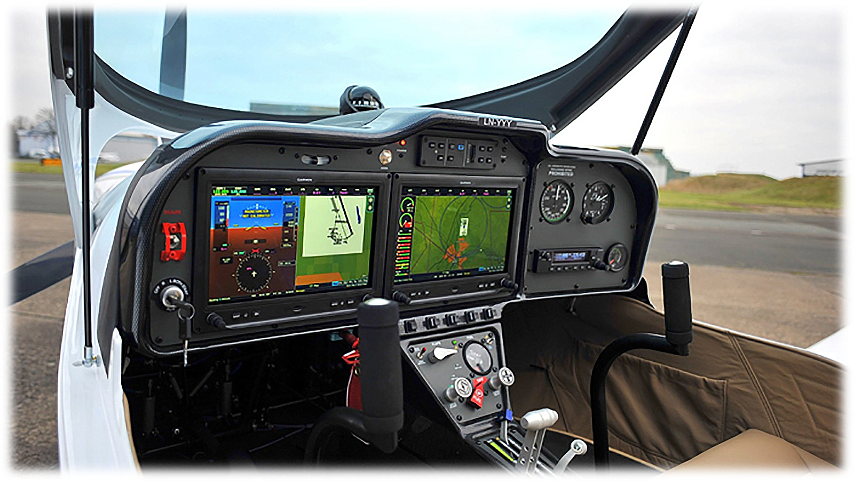
Deviasjon
Deviasjon («deviation») – forstyrrelser på grunn av lokale magnetiske felt i flyet

Slide 33
Oversikt begreper
Det er lett å forveksle inklinasjon, deklinasjon og deviasjon, så vi summerer opp:
Inklinasjon («inclination») – er hvor mye jordens magnetiske felt skråner ned mot jordoverflaten
Variasjon («variation») eller misvisning, er vinkelforskjellen mellom retningen på geografisk og magnetisk nord
Deviasjon («deviation») – er forstyrrelser på grunn av lokale magnetiske felt i flyet
Agon –linje tegnet på et kart som går gjennom områder med null variasjon
Isogon – linje tegnet på et kart som går gjennom områder med samme variasjon

Slide 34
Kart og kompass

Slide 35
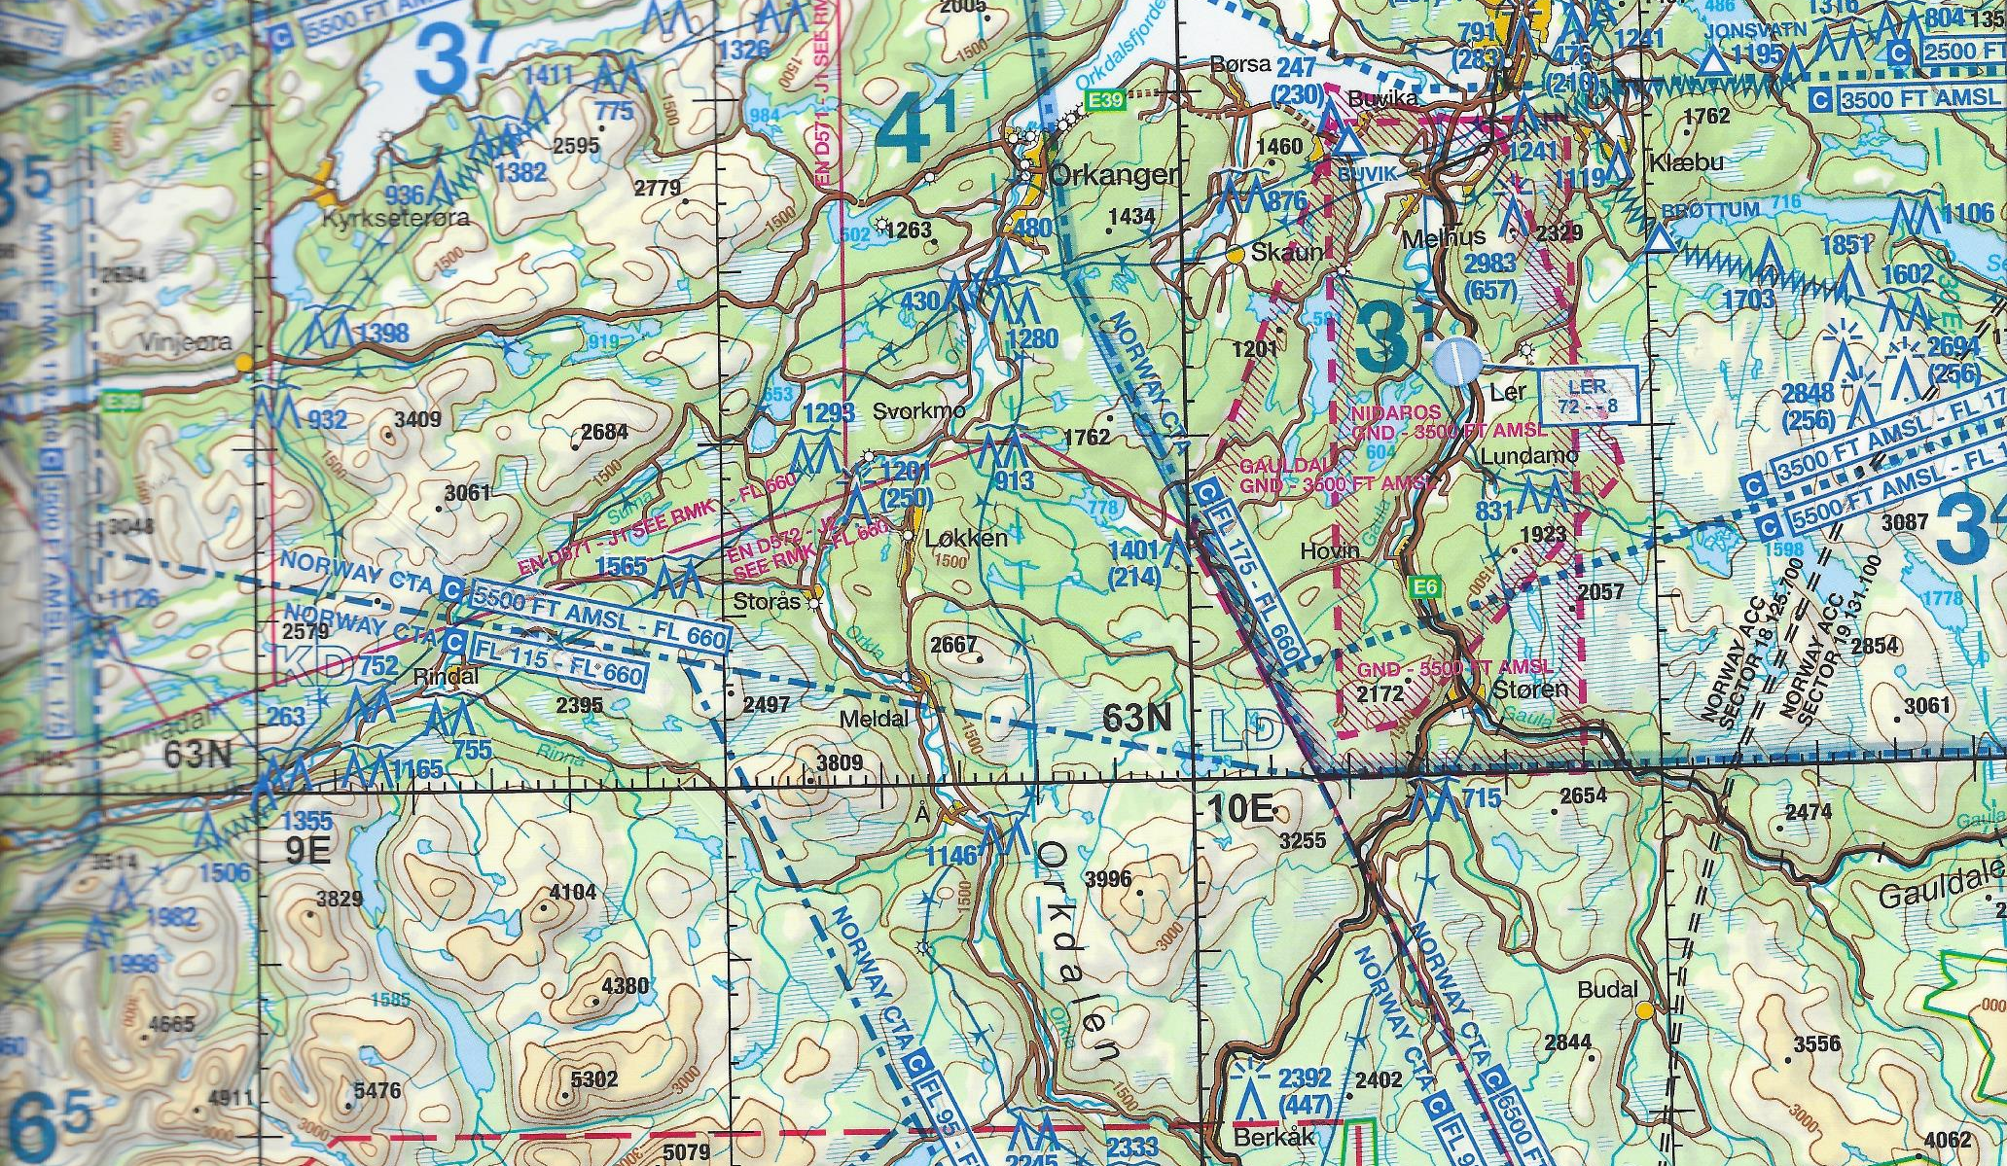
Kart
Et flatt og forminsket bilde av jordkloden
Alle kart er tegnet i en gitt målestokk
Målestokk er forholdet mellom avstanden vi måler på et fysisk kart og reell avstand i terrenget
En målestokk på 1:500 000 betyr at alle avstander vi måler på kartet er 500 000 ganger lengre i virkeligheten. 1 cm = 500 000 cm = 5000 meter i virkeligheten

Slide 36
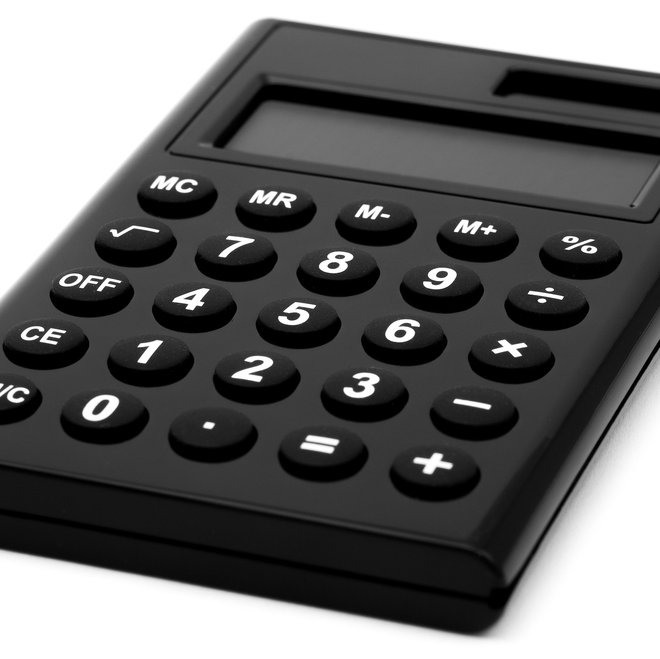
Regne distanser ut fra målestokk
Målestokk 1:150 000. Hvor langt er 8 cm på kartet i meter på bakken?
150 000 x 8/100 = 12 000 meter
Målestokk 1:500 000. Hvor mange centimeter på kartet er 20 000 meter på bakken?
20 000/500 000 x 100 = 4 centimeter

Slide 37
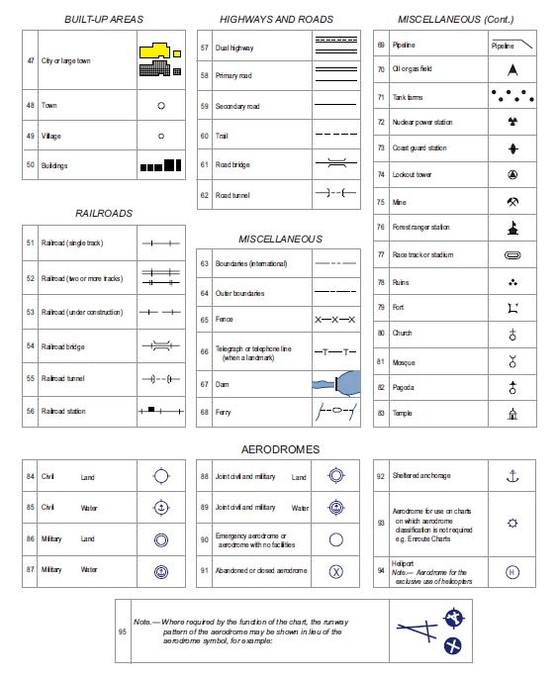
VFR-flykart
Topografiske kart som er påført informasjon som terreng, luftrom , radionavigasjonshjelpemidler og flyplasser
Terrenginformasjon fremstilles ved hjelp av høydekurver som kalles for koter
Distansen mellom to koter kalles for ekvidistanse

Slide 38
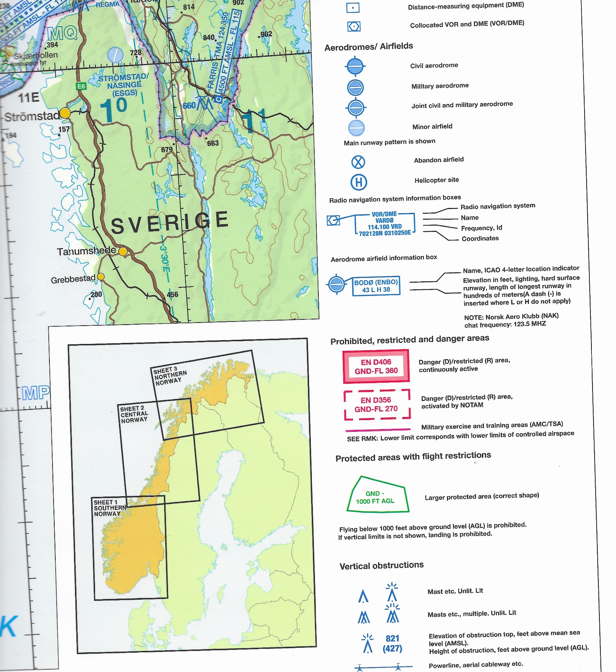
Rammeinformasjon på VFR-flykart
Viktig informasjon om kartet, står i tilknytting til kartbildet og består blant annet av kartsymboler. Disse forteller oss det vi trenger å vite om terreng, byer og luftrom langs den ruten vi skal fly
I tillegg finner vi hvilken projeksjon som er brukt når kartet ble produsert og hvilken geodetisk datum som er brukt
Rammeinformasjonen gjør oss med andre ord i stand til å bruke kartet på en effektiv og fornuftig måte

Slide 39
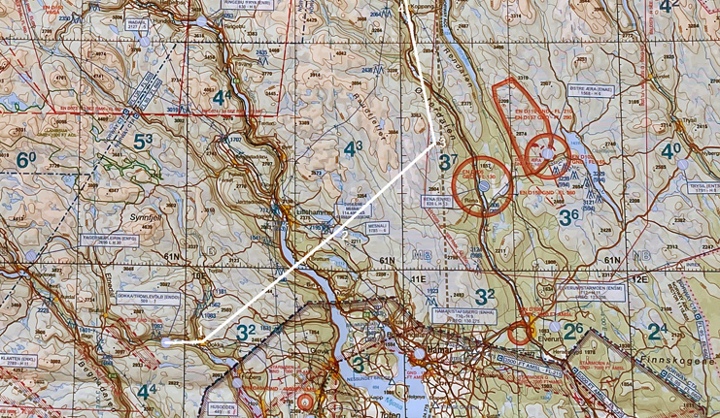
Ønskede egenskaper VFR-flykart
Et kart er et flatt bilde (projeksjon) av en klode, og det vil være feil i kartet, da det ikke er mulig å avbilde kloden på en slik måte at alle vinkler, flater og lengder er korrekte
Vi snakker derfor om at kartet enten har en lengdefeil, flatefeil eller vinkelfeil, og om det er avstandstro (ekvidistant), flatetro (ekvivalent) eller vinkeltro (konformt)
Avstandstro: Distansen er korrekt langs visse linjer
Flatetro: Alle flater er forminsket i samme forhold – gir riktig areal på kartet
Vinkeltro: Flatene har riktig form, men er ikke respektivt i riktig størrelse

Slide 40
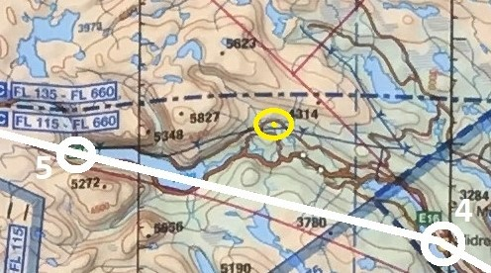
ICAOs krav
Et VFR-flykart må være
konformt, og
storsirkeltrekket må fremstå som en rett linje
peilinger og vinkler må stemme fullt og helt med tilsvarende peilinger og vinkler på jordkloden
Et konformt kart har følgende egenskaper:
alle breddeparalleller og meridianer skjærer hverandre med rett vinkel
alle peilinger er korrekte
målestokken er korrekt i alle retninger fra et gitt punkt
formen på små arealer vil være korrekt, men noe forvrengt på større arealer
både storsirkel og loksodromlinjene presenteres som rette linjer slik at vi slipper problemer med konvergens

Slide 41
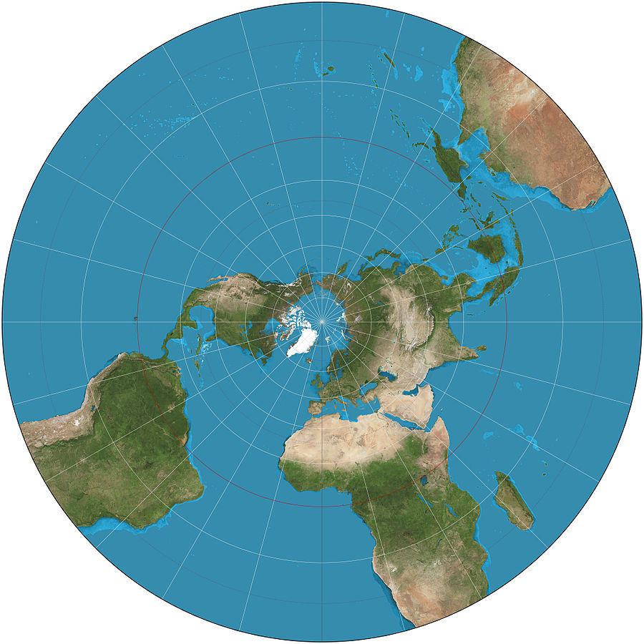
Planprojeksjon («plan projection»)
I en planprojeksjon tar vi området fra jordkloden og fører det over på en plan flate med utgangspunkt i midtpunktet på området
Denne metoden brukes i sær til å fremstille Jordens halvkuler og til polare kart m.m.

Slide 42
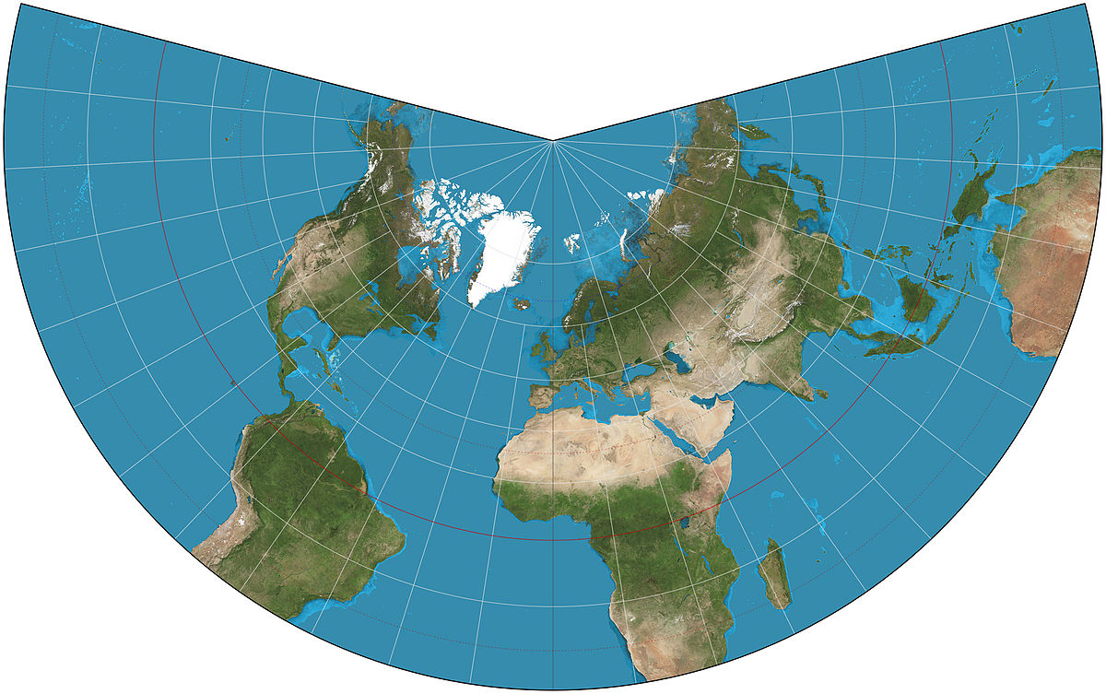
Kjegleprojeksjon («cone projection»)
I en kjegleprojeksjon projiseres området som skal overføres til et kartet over på en kjegleplate som deretter brettes ut som et plan
Meridianene er rette linjer og parallellsirklene konsentriske sirkler

Slide 43
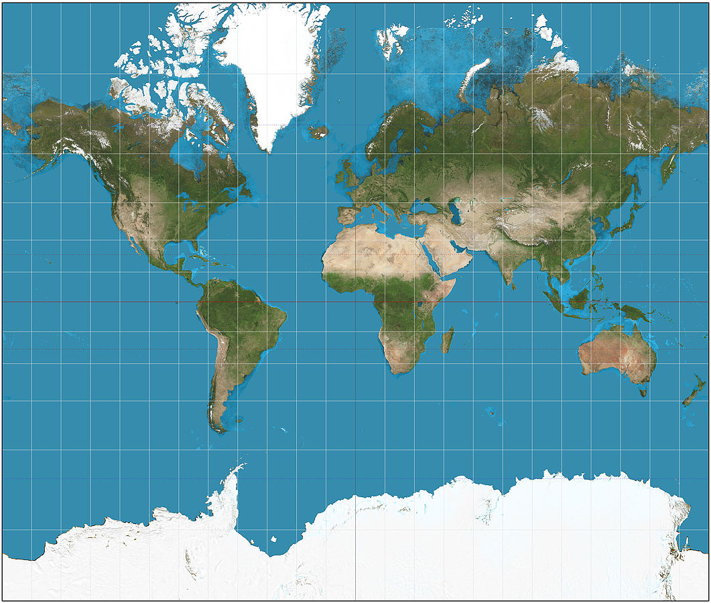
Sylinderprojeksjon («cylinder projection»)
I en sylinderprojeksjon projiseres området som skal overføres til et kart på en sylinder som deretter brettes ut som et plan

Slide 44
Merkators projeksjon («direct Mercator»)
Merkator er en karttype som i hovedsak brukes i maritim navigasjon («direct Mercator»), men som også kan brukes til flynavigasjon rundt polene («transverse og oblique Mercator»)
Merkator (direct) er en sylinderprojeksjon

Slide 45
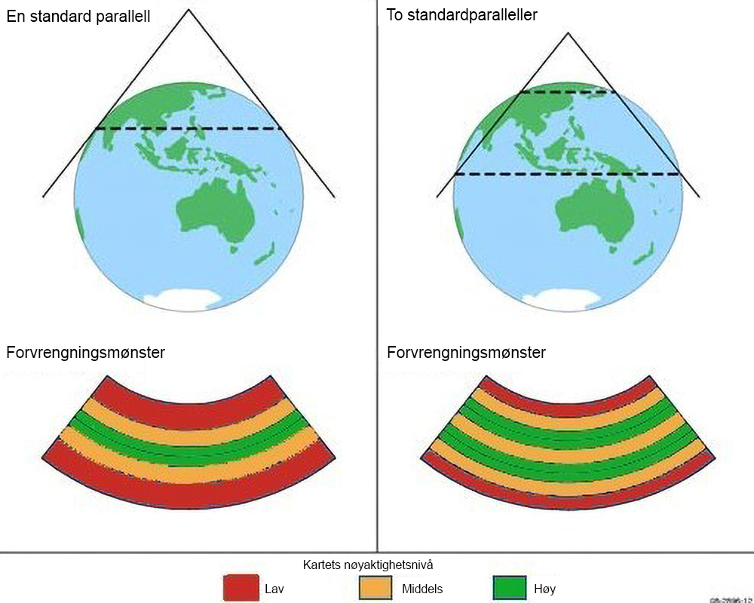
Lamberts konforme projeksjon («Lambert conformal»)
Lambert er karttypen som er mest brukt i luftfart
Lambert lages ved at en papirkjegle rulles rundt området som skal kartlegges. Mest vanlig er at kjeglens topp står over en pol, og at papirkjeglen berører jordkloden langs to breddeparalleller. Disse kalles for standardparalleller
Lambert brukes normalt i områdene fra Ekvator og til omtrent 80 grader bredde. Det vil si at polpunktene aldri kommer med på kartet

Slide 46
Kompass
Et magnetisk kompass svinger fritt i kassen sin
I sin enkleste form består det av to magneter som er festet til en metallflottør eller en pendel og lukket inne i en liten kasse (kalt «hus») sammen med en væske som demper bevegelse
Kassen har et vindu hvor det er en vertikal strek som kalles for styrestrek («lubber line»). Bak styrestreken finner vi en avlesningsskala som viser 360 grader

Slide 47
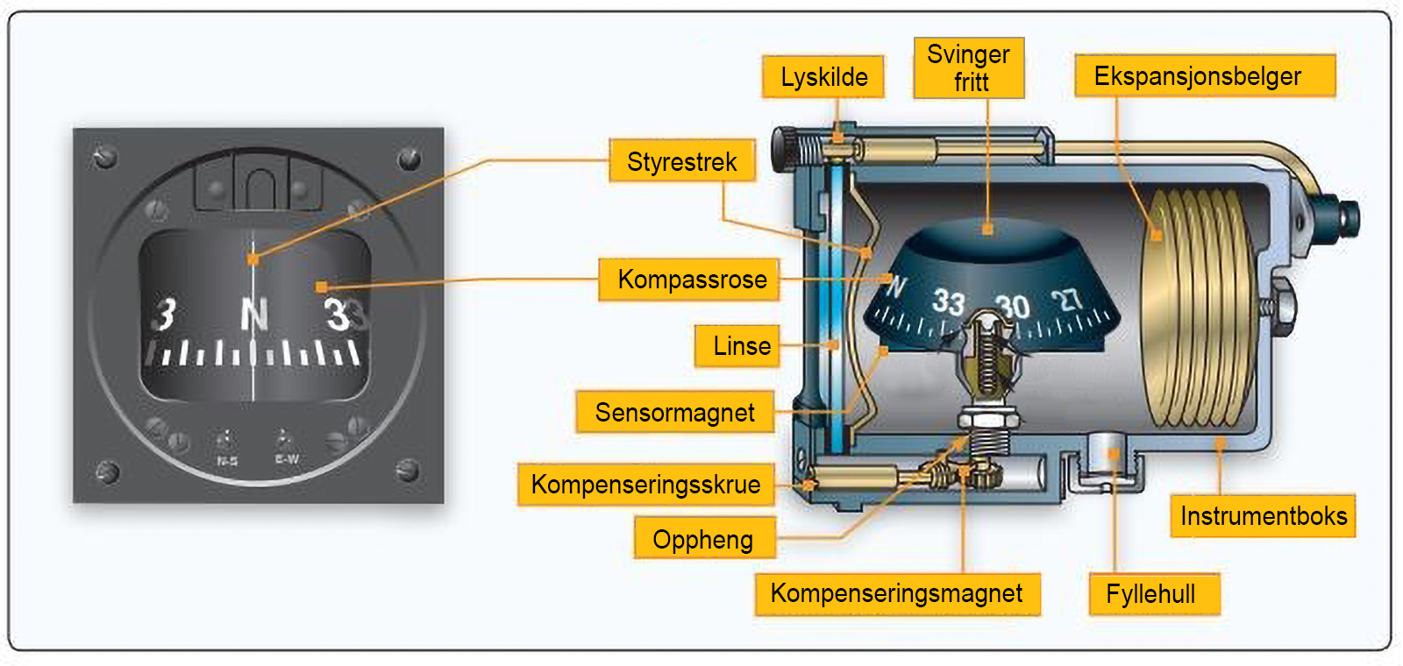
Kompass

Slide 48
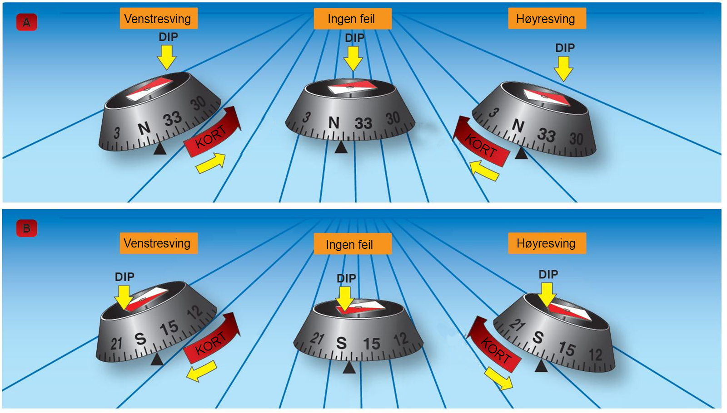
Kompass - svingefeil
Vi svinger vekk fra nordlig kurs (flyet krenger) (svingfeil). Kompasset viser for lite eller indikerer motsatt sving. Kompasset vil en stund vise en kurs som ligger etter («lags») virkelig kurs, men vil «ta oss igjen» etterhvert
Vi svinger vekk fra sydlig kurs (flyet krenger) (svingfeil). Kompasset viser en for rask sving (ligger foran flyet). Den virkelige kursen tar etter hvert «igjen» kompassindikasjonen

Slide 49
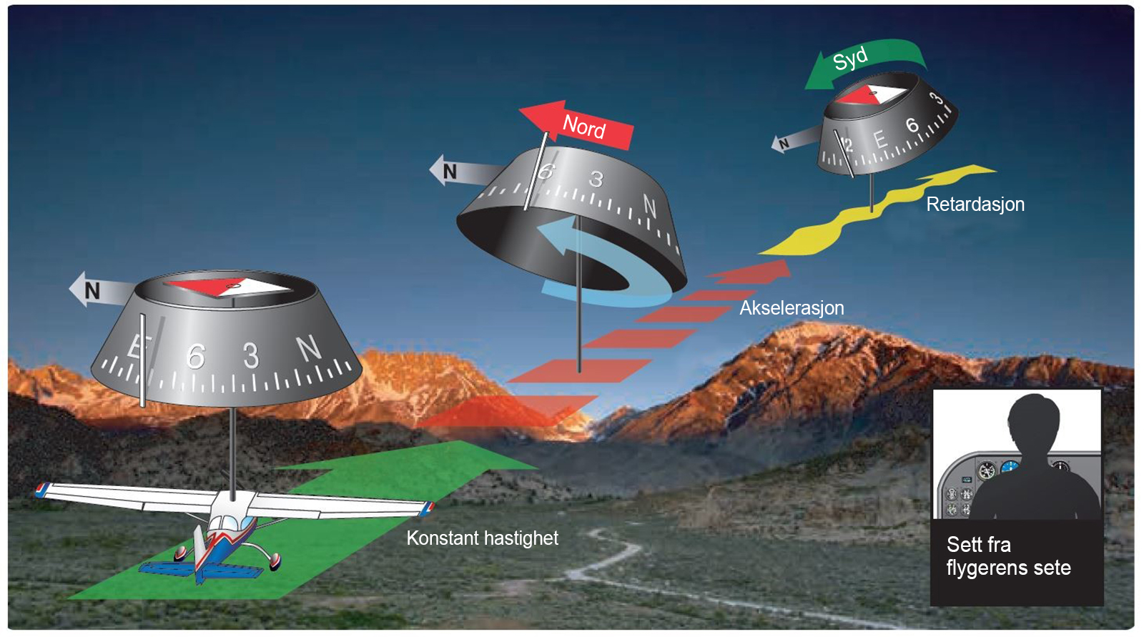
Kompass - akselerasjonsfeil
Vi øker eller senker farten på østlige eller vestlige kurser (akselerasjonsfeil). Øker vi farten vil kompasset indikere en sving mot nord. Senker vi farten vil kompasset indikere en sving mot syd

Slide 50
Bestikknavigasjon («dead reckoning»)

Slide 51
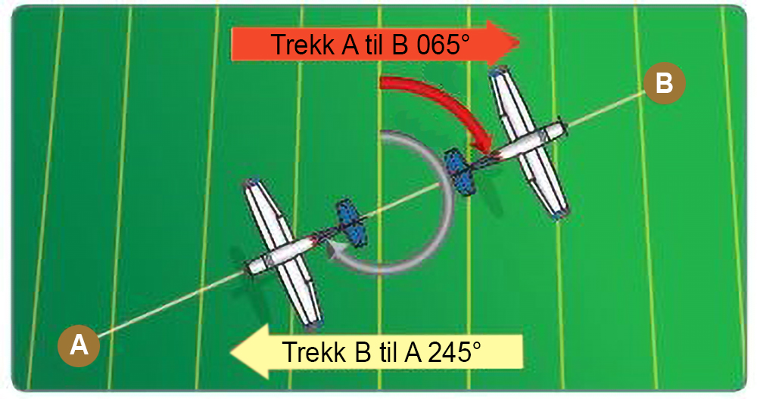
Ønsket trekk («TT – true track»)
Vi bruker jordens meridianer for å bestemme retning
Vi tegner opp på et kart den ruten vi ønsker å fly, og deretter måle vinkelen mellom ruten og en meridian
Ruten kaller vi for trekket, eller ønsket trekk og siden vi måler i retning med klokken fra en sann meridian, kaller vi også trekket for sant («TT – true track»)
For å måle retning korrekt, må vi derfor måle fra den meridianen som ligger midtveis mellom punktene vi skal fly

Slide 52
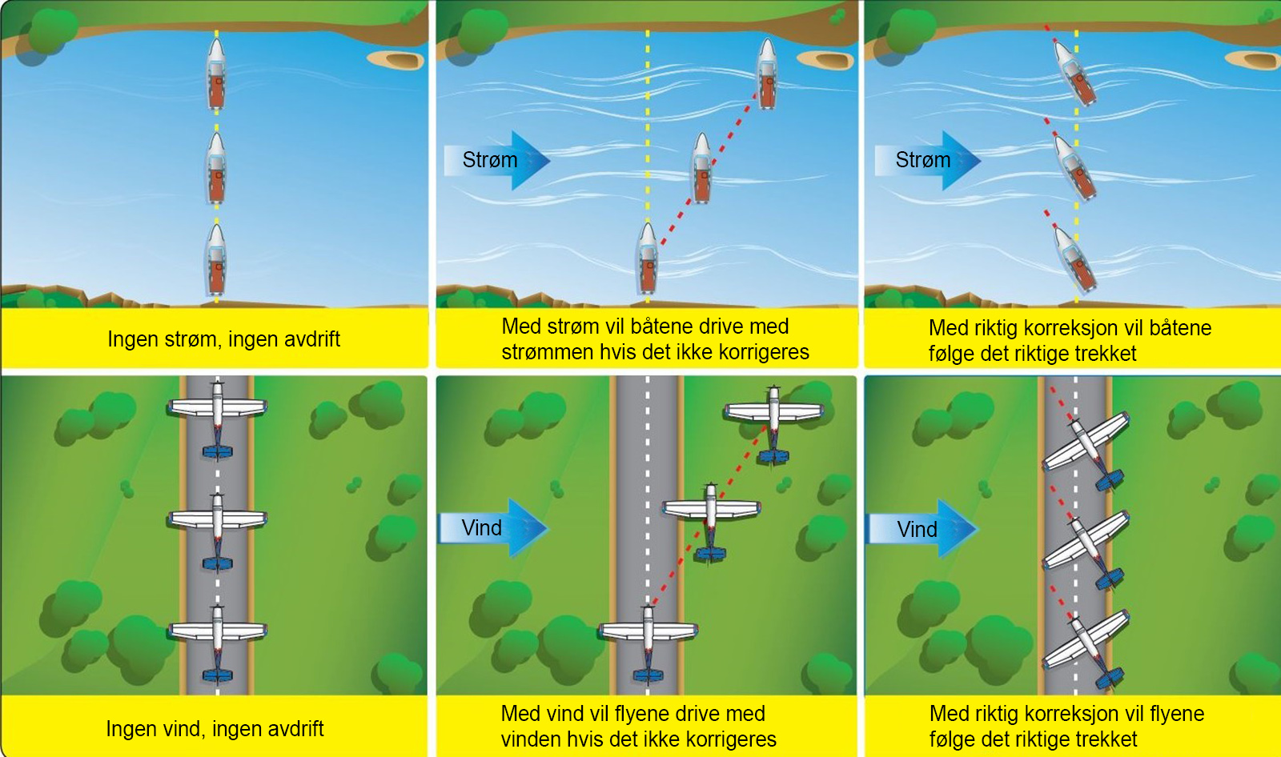
Vind og hastighet

Slide 53
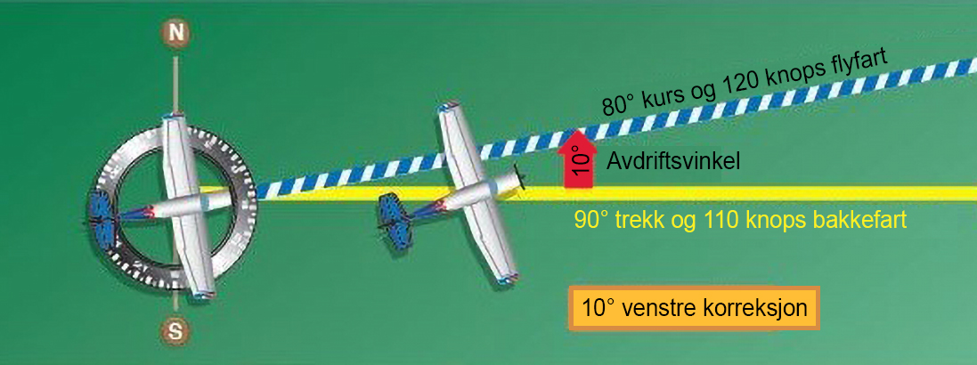
Prinsipp for vindopplegg
Indikert flygefart synker med høyden i forhold til sann flygefart.
Tommelfingerregel for å finne sann flygefart er å bruke indikert flygefart og så legge til to prosent per 1000 fot.

Slide 54
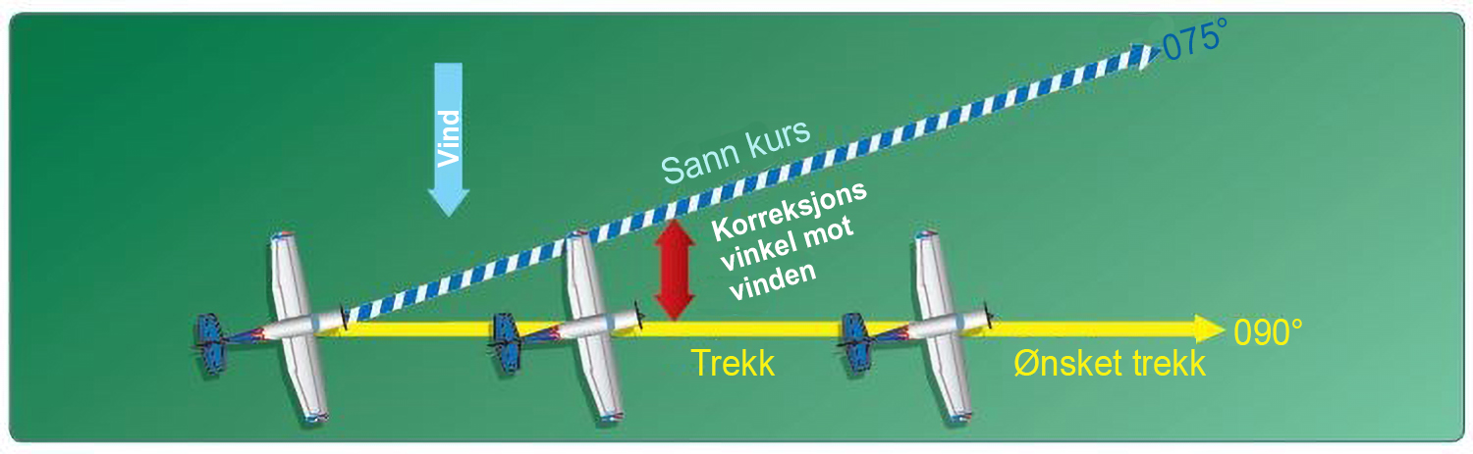
Sann kurs («TH – true heading»)
Sann kurs er hvor nesen på flyet peker under flyging
Sann kurs måles også med klokken fra sant nord
Forskjellen mellom ønsket trekk og sann kurs skyldes vind

Slide 55
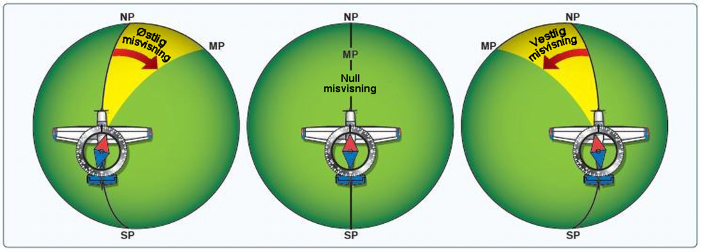
Magnetisk kurs («MH – magnetic heading»)
Variasjon / misvisning er vinkelforskjellen mellom retningen til geografisk og magnetisk nord
Variasjonen må legges til, eller trekkes fra sann kurs for å finne magnetisk kurs som vi i de fleste tilfeller leser rett av flyets instrumenter
Forskjellen mellom sann kurs og magnetisk kurs skyldes variasjonen på stedet

Slide 56
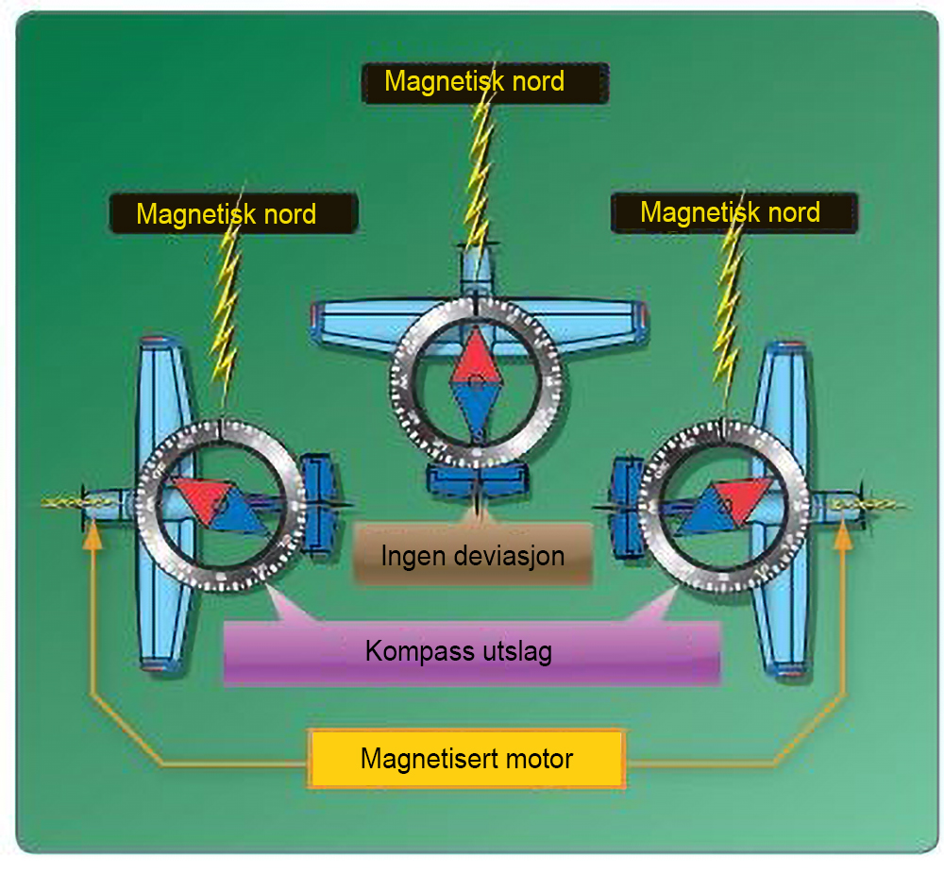
Kompasskurs («CH – compass heading»)
Et fly har mange elektromagnetiske kilder, som i seg selv påvirker kompasset, og vi får en feil som vi må korrigere for
Da må altså deviasjonen legges til, eller trekkes fra magnetisk kurs for å finne kompasskursen
Forskjellen mellom magnetisk kurs og kompasskurs skyldes altså deviasjon

Slide 57
Fortegnsregelen og sammenheng mellom TH, MH og CH
Sammenhengen mellom TH, MH og CH, finner vi ved å ta TH og legge på eller trekke fra variasjonen (VAR), og ta MH og legge på eller trekke fra deviasjonen (DEV)
VAR og DEV oppgis som vestlig eller østlig, men kan også oppgis med plusstegnet (+) og minustegnet (-)
Når vi skal regne fra TH til CH har vi følgende huskeregel: West is best og east is least
Vi legger på vestlig («W») VAR og DEV og trekker fra østlig VAR og DEV («E») når vi tar utgangspunkt i TH og skal finne CH
Når vi tar utgangspunkt i CH og skal finne TH, trekker vi fra vestlig VAR og DEV og legger på østlig VAR og DEV
Blander vi noe som kalles «fortegnsregelen» inn i dette, får W fortegnet minus (-) og E får fortegnet pluss (+)
Det betyr at når vi går fra CH til TH skal fortegnet brukes med sitt rette fortegn og
når vi tar utgangspunkt i TH og skal finne CH, regnes (+) som minus, og (-) som pluss

Slide 58
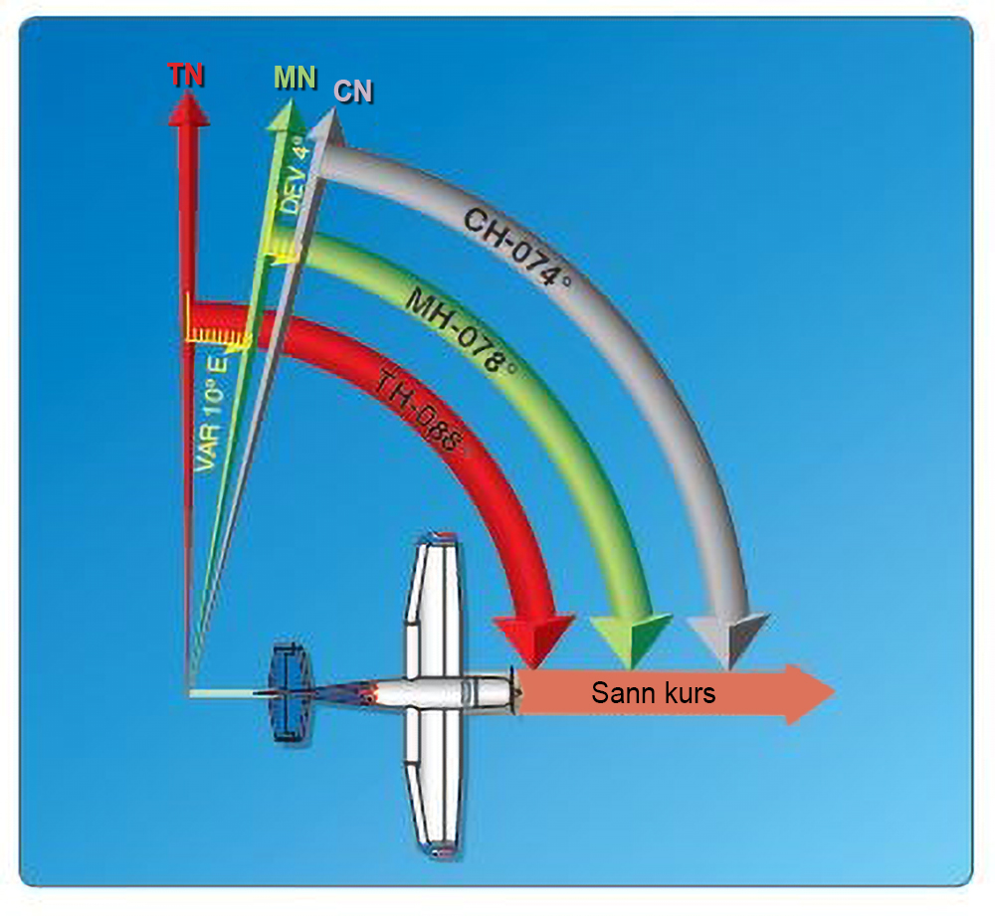
Sammenheng mellom TH, MH og CH

Slide 59
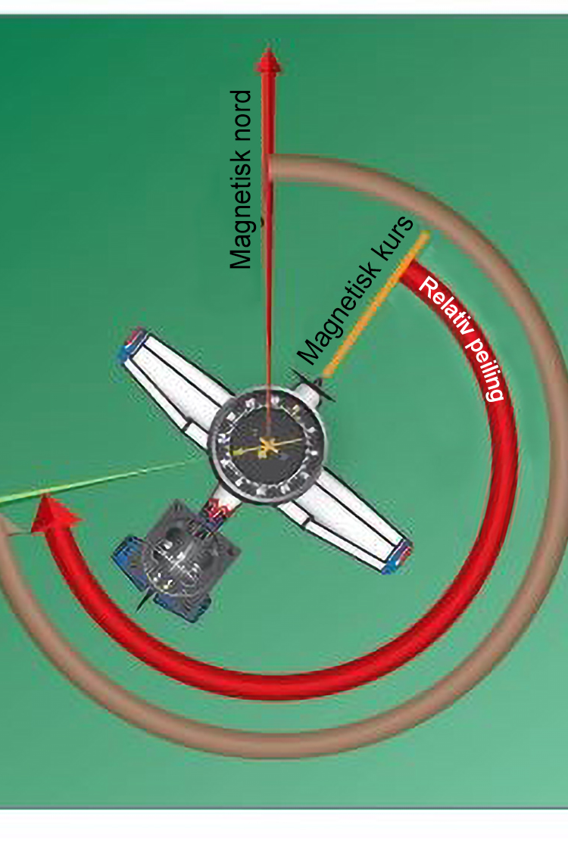
Peilinger
Relativ peiling («RB – relative bearing»), vi bestemmer posisjonen til et objekt relativt til flyets lengdeakse, enten i form av grader, eller i form av å bruke en klokke som referanse
Sann peiling («TB – true bearing»), vi bestemmer posisjonen til et objekt ut fra sant nord. Sann peiling finner vi ved å ta sann kurs (TH) og legge til relativ peiling (RB). TB = TH + RB
Magnetisk peiling («MB – magnetic bearing») vi bestemmer posisjonen til et objekt ut fra magnetisk nord. Magnetisk peiling finner vi ved å ta magnetisk kurs (MH) og legge til relativ peiling. MB = MH + RB
Kompass peiling («CB – compass bearing») hvor vi bestemmer posisjonen til et objekt ut fra kompass nord. Kompass peiling finner vi ved å ta kompasskurs (CH) og legge til relativ peiling. CB = CH + RB

Slide 60
Oppsummering
Trekk er ønsket trekk over bakken, det vil si den linjen vi trekker mellom to punkter på et kart
Trekket er vinkel i grader målt med klokken fra en spesiell referanse datum (0 grader til 360 grader)
Kurs er den retningen som flyets nese peker under flyvningen
Utfløyet trekk er som navnet tilsier, det aktuelle trekket vi følger over bakken, og dersom vi har korrigert korrekt for vind (eller det ikke blåser) – skal utfløyet trekk tilsvare trekket (linjen) vi tegnet på kartet
Driftvinkel («DA – drift angle») er vinkelen mellom kursen og trekket
Vindkorreksjonsvinkel («WCA – wind correction angle») er korreksjon for vinden slik at vi får en kurs som tar oss langs ønsket trekk

Slide 61
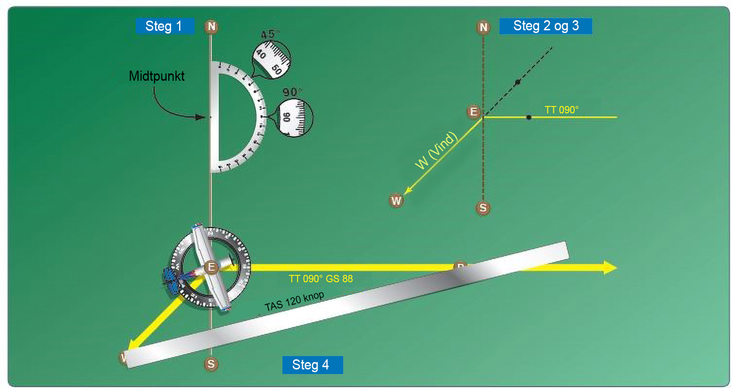
Fremgangsmåte for å tegne et vindtriangel

Slide 62
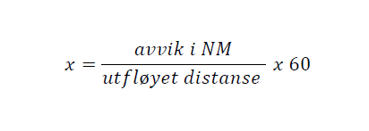
Posisjonsbestemmelse («DR position fix»)
Finne tidsforbruket: Del distansen på bakkefart. Eksempelvis 25 nautiske mil med en bakkefart på 100 knop = 25/100 = 0,25 time = 15 minutter
Finne utfløyet distanse: Gang bakkefarten med tiden. Eksempelvis 0,25 timer og 100 knop = 25 nautiske mil
Finne bakkefarten: Del distansen med tiden. Eksempelvis 25 nautiske mil og 0,25 = 25/0,25 = 100 knop.
En nautisk mil («NM») er 1,852 kilometer
1:60 regelen (kap 14.1.6.2) Dette bør elever øve på med eksempler

Slide 63
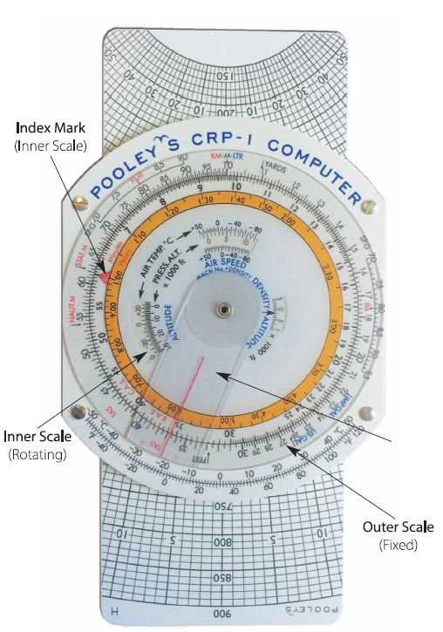
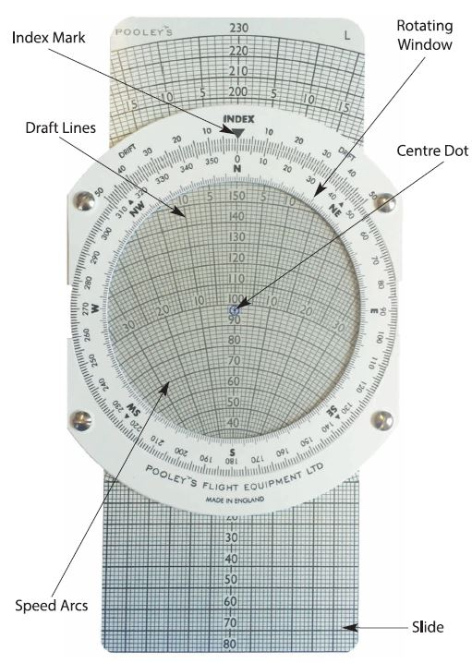
Bruk av mekanisk regneskive
Se hvordan den brukes i kapittel 14.1.4

Slide 64
Antenner og radiobølger

Slide 65
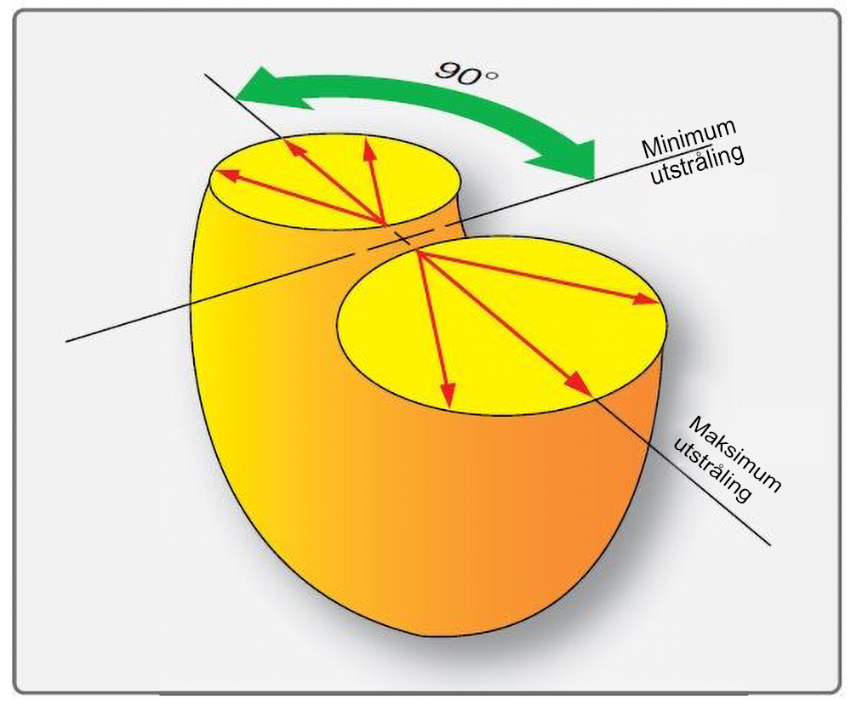
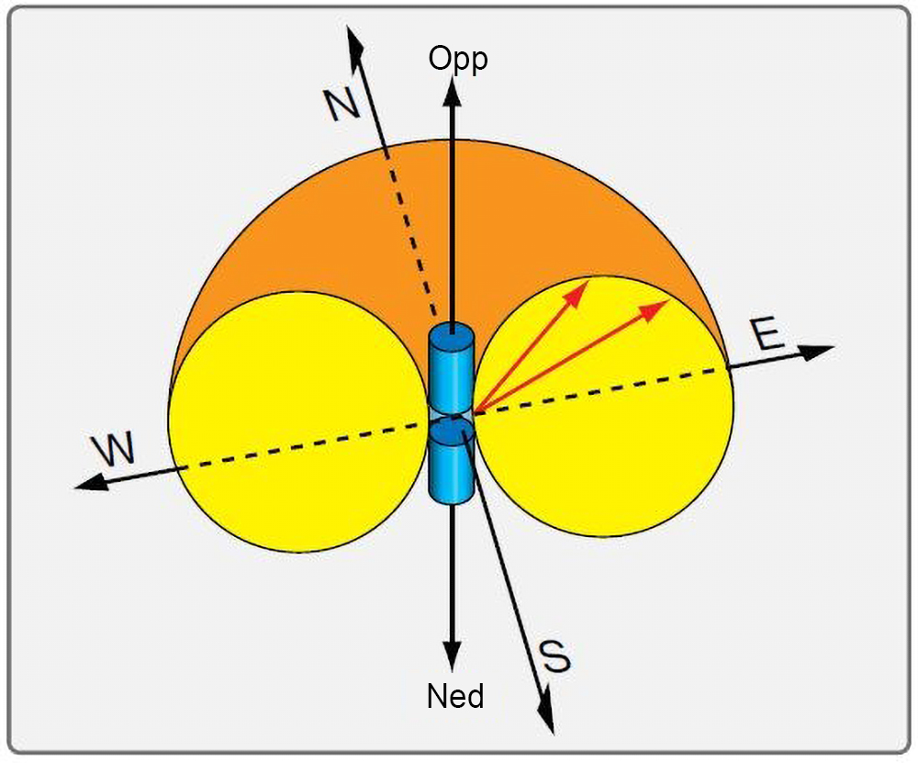
Antenner
Vi bruker en antenne for å fange opp og sende radiobølger
En ideell antennelengde utgjør halve eller en fjerdedel av bølgelengden på aktuell frekvens
Antennens polarisasjon, type og retning spiller også inn
En antenne som er vertikalt polarisert monteres vertikalt, og radiobølgene stråler ut fra antennen i et smultring-mønster og i alle retninger
En antenne som er horisontalt polarisert monteres horisontalt og radiobølgene stråler også her ut fra antennen i et smultringsmønster
Det sterkeste signalet sender og mottar vi 90 grader på antennelengden

Slide 66
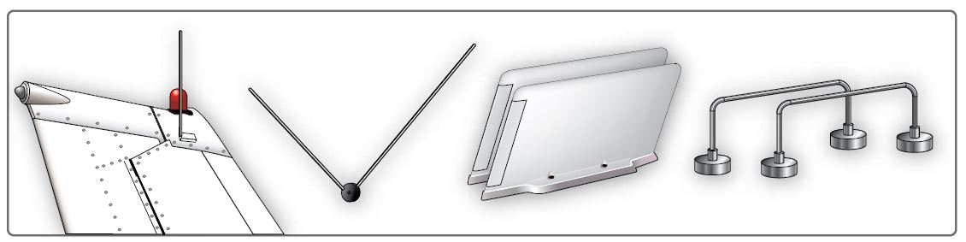
Dipolantenner
En dipolantenne regnes som en av de mest brukte og enkleste antenner
Den er enkel og billig å lage, og gir samtidig en grei ytelse

Slide 67
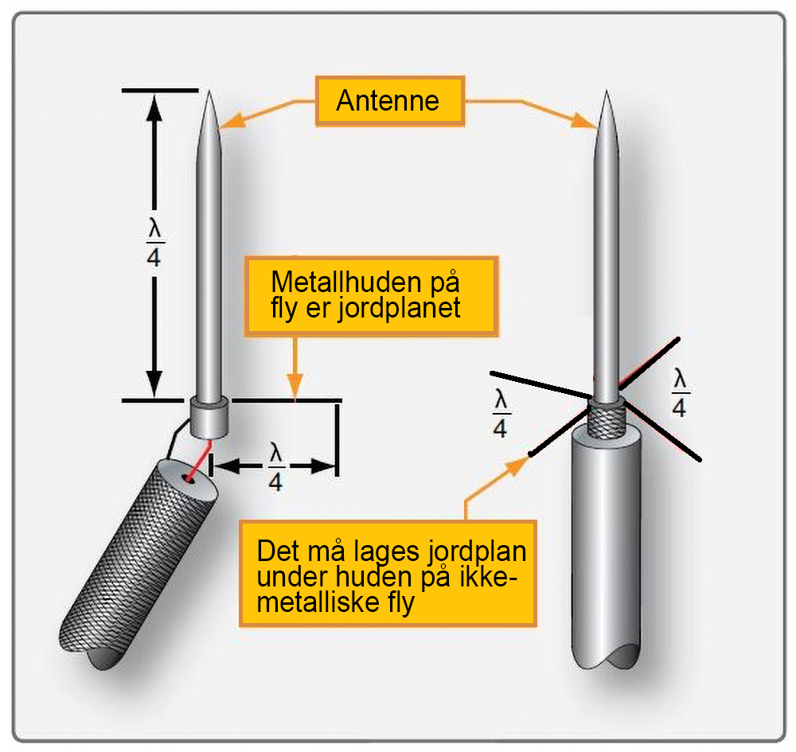
Marconiantenner
De fleste VHF-kommunikasjonsantenner er av denne typen
De er vertikalt polarisert, og skaper et elektromagnetisk felt som er rundstrålende

Slide 68
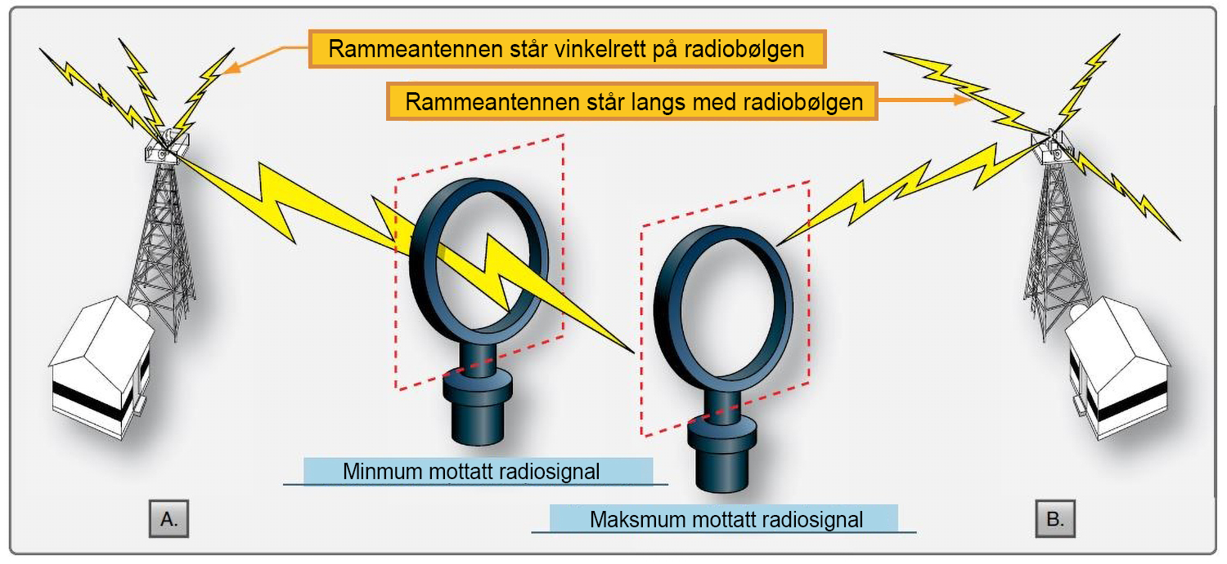
Rammeantenner («loop»)
En rammeantenne er en leder som er formet som en ramme eller sløyfe
Rammeantennen er retningsfølsom. Dersom den er dreid slik at den står vinkelrett på radiobølgen vil det ikke skapes noe signal
Dersom radiobølgen treffer rammen, det vil si at den står parallelt med radiobølgen, vil det skapes strøm først på den ene siden, og så på den andre
Det sterkeste signalet oppnås med rammeantennen i denne posisjonen

Slide 69
GPS antenner
En GPS-antenne må «se» himmelen for å få tak i GPS signaler
Det betyr at antennen må være montert på et tak, eller i et vindu (om mulig)
Antennestørrelsen er liten, og siden signalene er svake, ha antennen også en forsterker som hjelper signalet fra antennen til mottakeren
En GPS-mottaker som er fast montert på flyets instrumentpanel står sannsynlighet på taket av flyets kabin
Har vi en håndholdt mottaker, er det viktig (for signalene) at vi har en antenne utenom mottakeren. Antennen fester vi i frontvinduet, og på grunn av GPS-mottakerens følsomhet må vi være nøye med kabellengden

Slide 70
VDF

Slide 71
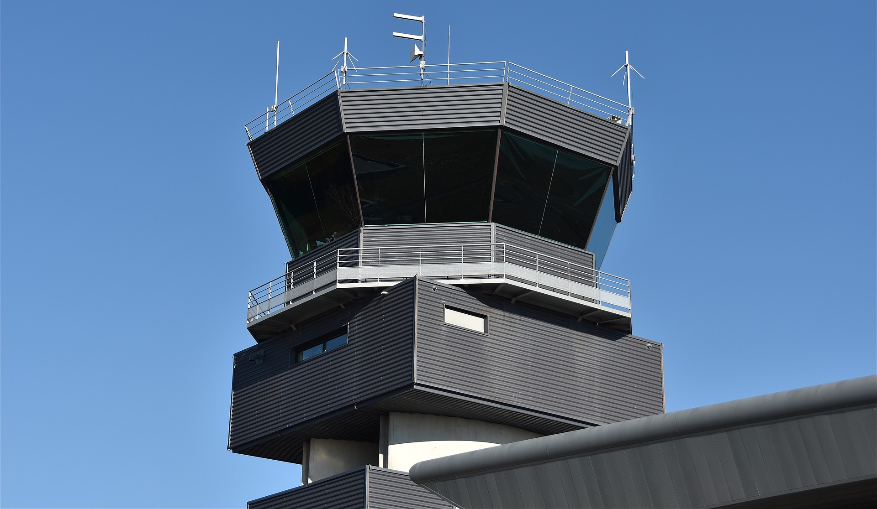
VDF-peilere
En VDF-peiling er en peiling som vi får fra en VDF-peilestasjon i kontrolltårn og på AFIS-plasser, om vi ber om det
Vi bruker radio og flyets kommunikasjonsantenne. Det er en VHF-antenne, og da gjelder også prinsippet om fri sikt mellom antenne og stasjon. Det er viktig at vi sender i minst ti sekunder
Peilinger blir klassifisert etter nøyaktighet:
klasse A - nøyaktighet innen ± 2 grader
klasse B - nøyaktighet innen ± 5 grader
klasse C - nøyaktighet innen ± 10 grader
klasse D - dårligere enn klasse C
VDF-stasjonen på bakken har en retningsfølsom antenne som bruker signalet vi sender til å regne ut retning til flyet

Slide 72
VDF-peiling
Radiofraseologien er «REQUEST QDM» - og svaret fra stasjonen kan eksempelvis være «QDM IS 270 DEGREES», som leses direkte ut av peileutstyret i tårnet.
QDM er den magnetiske kursen vi må styre i null vind for å komme til plassen hvor VDF-senderen står, mens Q-koden QDR er magnetisk kurs fra VDF-stasjonen til flyet som sender. QDM – Stasjonen i Magen QDR stasjonen i Ryggen
QTE – som også er en av Q-kodene vi må kunne, betyr derimot sann retning fra stasjonen
Er vi innenfor optisk rekkevidde, er rekkevidden til VDF-peileren avhengig av høyden vår
Vi regner ut rekkevidden for disse radionavigasjonshjelpemidlene på følgende måte: 1,25 x (√ℎ1 + √ℎ2) h1 er høyden («height») på senderantennen og h2 er høyden («altitude») til flyet
Eksempelvis om høyden til senderantennen er 125 fot og høyden vi flyr på er 3000 fot, vil rekkevidden bli:
1,25 x (11,1 + 54,7) = 82,2 NM

Slide 73
Bakkeradar

Slide 74
Primærradar og radarprinsipper
Bruker refleksjon- (primær) eller spørre-svareteknologi (sekundær) for å finne distanse, retning og hastighet til et objekt
Fungerer ved at den sender ut signalpulser
Noe av den energien som sendes ut reflekteres tilbake (ekko) når den treffer på et objekt
Det er tidsforskjellen mellom signalpulsen som sendes ut og når den sendes tilbake som gjør at vi kan måle avstanden til gjenstanden som blir reflektert. Ekkoene vises på en radarskjerm
En radar som fungerer på denne måten, kalles for en primærradar, og et fly vil utgjøre et objekt som kan fanges opp på primærradaren. Vi trenger altså ikke noe eget system om bord for at det skal skje
Rekkevidden på en primærradar er avhengig av de atmosfæriske forholdene, som også kan være med å danne falske ekkoer. Hva som mottas på radaren er også avhengig av hvordan signalpulsene reflekteres i objektet

Slide 75
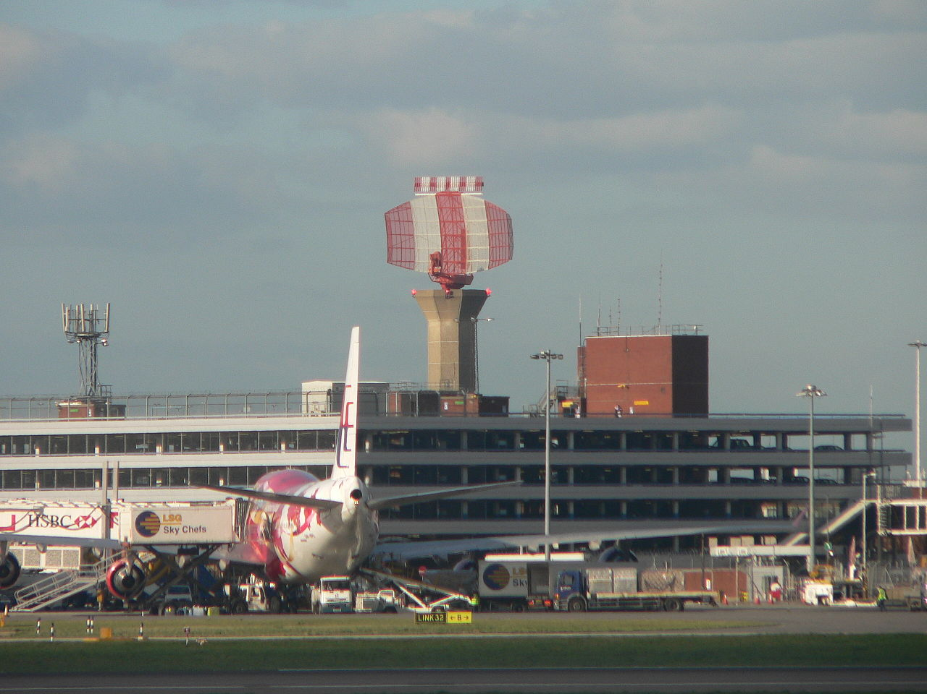
Sekundærradar og transponder
En sekundærradar («SSR – secondary surveiilance radar») er et system som ikke bare gir retning og distanse til et objekt, men som også kan bære med informasjon om flyet, eksempelvis flyets kallesignal og høyde
SSR er avhengig at vi har et eget system om bord som vi kaller for en transponder. Sekundærradarprinsippet fungerer ved at transponderen i flyet svarer på en spørrepuls fra sekundærradaren
Sekundærradaren er bedre enn en primærradar, da den baseres på en spørre-svar puls og ikke på et ekko, slik at den ikke er avhengig av hvor godt objektet reflekterer energi. At den også kan bære med informasjon om flyet, er et pluss

Slide 76

Transponderenhet, et eksempel

Slide 77

Transponderkoder – en repetisjon
Transponderen skal alltid stå på, og i stilling «ALT» under flyging, uansett klasse luftrom.
Huskeregel: NRK
7700 Nød
7600 Radiofeil
7500 Kapring
IDENT knappen: Når vi trykker på denne vil symbolet vårt vil blinke på radarskjermen i 30 sekunder

Slide 78
Globale satellittbaserte navigasjonssystem

Slide 79

GNSS – prinsipper
GNSS er verdensomspennende posisjonssystem som består av satellitter, mottakere og overvåkningssystemer
Et GNSS-system er i stand til å gi oss posisjon, hastighet og tid
Vi skal se på
GPS som er et satellitt-basert posisjon, hastighet og tidssystem som i utgangspunktet var utviklet for det amerikanske forsvaret, men som nå er fritt tilgjengelig for sivil bruk
Det opereres av det amerikanske forsvarsdepartementet

Slide 80

GPS segmenter
GPS består av et segment i verdensrommet, et segment på bakken og et brukersegment
Segmentet i verdensrommet består av minst 24 satellitter som går i seks forskjellige baner rundt jorden
Bakkesegmentet kontrollerer at GPS fungerer korrekt. Det består av en hovedstasjon i USA og en rekke overvåkningsstasjoner rundt hele jordkloden
Brukersegmentet består av en spesiell radio mottaker / dataenhet med antenner som mottar GPS-signalene og bearbeider disse slik at vi blant annet kan lese av tid, distanse, hastighet og posisjon. Mottakeren krever at det er optisk rekkevidde mellom den og satellittene og er avhengig av å «se» flere satellitter for å kunne gi nøyaktige data
For å gi oss vår posisjon (bredde og lengde) må mottakeren «se» minst tre satellitter, for å gi oss høyden i tillegg, må den «se» minst fire satellitter.

Slide 81

GPS – nøyaktighet
Det er en rekke faktorer som innvirker på nøyaktigheten til GPS-mottakere som brukes i luftfart, for eksempel oppgis nøyaktigheten på GARMIN GPS-mottakere med WAAS («wide area augmentation system») til å være innenfor tre meter
Ytterligere forbedring i form av DGPS – «differential GPS» gir en nøyaktighet på mellom en og tre meter
En slik nøyaktighet gjør at mange stoler helt og fullt på at en GPS til enhver tid viser korrekt data, men det er ikke alltid tilfelle

Slide 82
GPS RAIM
RAIM betyr «receiver autonomous integrity monitor” og er en del av GPS-systemet som sammenligner informasjon fra flere satellitter og advarer brukerne dersom det finner en feil
Dersom nok satellitter er synlige, kan denne funksjonen også identifisere hvor feilsignalet kommer fra, og deretter se bort fra det

Slide 83

GPS signalfeil
Satellittens klokke kan vise feil tid, det kan være feil med omløpsbanen, eller at senderen ikke fungerer
Terrengskygge. I lave høyder, og / eller i områder med høyt terreng, kan mottakeren komme i skygge
Deler av flyet kan komme i veien for signalet, for eksempel vingen i en sving. Det kalles for «dynamic masking» og kan det kan ta opptil flere minutter med horisontal flyging før signalet er tilbake
Refleksjoner. Signaler kan reflekteres av fjell og høye bygninger før det kommer frem til mottakeren, det kan oppdages som plutselige endringer i posisjon. Noen mottakere tolker det som en endring av vind og bakkefart, og gir derfor et varsel
Forstyrrelser og jamming. GPS-signalet er sårbart for forstyrrelser, som for eksempel når vi bruker flyets radio. Dersom noen med vilje vil ødelegge signalene (jamming), er det også lett å gjøre det. Vi må derfor alltid sjekke NOTAM før i bruker GPS i et gitt område
Solflekker og solstråling. Siden satellittene går i bane i veldig store høyder, kan solstråling og spesielt solflekker innvirke på sendingene. Sjekk NOTAM

Slide 84

GPS høydeangivelse
GPS måler høyden ved hjelp av målinger fra fire eller flere satellitter, og derfor vil en GPS-mottaker vise absolutt høyde («absolute altitude»)
Selv om den er mer nøyaktig enn høyden den barometriske høydemåleren gir den ikke tilsvarende separasjon fra andre luftfartøy
Det betyr også at informasjonen fra en vanlig GPS-mottaker ikke kan brukes i stedet for en høydemåler, med mindre GPS-mottakeren er godkjent slik at den korrigerer for forskjellen mellom GPS-høyde og barometrisk høyde

Slide 85
Mobile plattformer og ruteplanleggere

Slide 86

Mobile plattformer og ruteplanleggere
En stor fordel med dagens teknologi er at vi nå har et rikt utvalg av applikasjoner til mobiltelefon eller nettbrett. Enkelte av disse kommuniserer også med integrerte systemer i flyet slik at vi kan overføre ruteplanlegging og relevant informasjon om flyvningen. Sjekk systemet i ditt fly.
De mobile applikasjonene kan også brukes som de er, men husk at en mobiltelefon eller nettbrett ikke er like robust som et produkt konstruert for bruk i flyging. De fleste av oss har sikkert opplevd at mobilen har sloknet på grunn av overoppheting eller at batteriet tappes raskere på grunn av kulde. Dersom du ikke har opplevd det ennå, kan jeg garantere at du vil oppleve det om mobilen står i solsteken når du er ute og flyr.

Slide 87
Mobile plattformer og ruteplanleggere
Derfor er det viktig at vi alltid har en back-up, eksempelvis en ekstra telefon, et nettbrett eller annet kart som vi kan bruke om telefonen slutter å virke. Det er også viktig at vi tar med både ladekabel og ekstra strømkilde om batteriet ikke holder. Husk også at flere av disse applikasjonene trekker mye strøm fra telefonen når de er i bruk. Har du ikke en kabel og powerbank som gir nok strøm til telefonen din, er det ikke sikkert at den vil lade når du bruker den. Sjekk derfor dette før du drar på langtur!

Slide 88
SkyDemon er et utbredt program som vi skal se nærmere på
SkyDemon har blitt et populært og svært utbredt program. Grafikken er oversiktlig, og du får god og enkel informasjon.
Med et abonnement får du oppdatering på et stort utvalg land. Enkelte vil kanskje si at den gir for lite grafisk informasjon, mens andre kanskje synes den gir for mye informasjon.

Slide 89

Slutt fag 9
Navigasjon med SkyDemon
gjennomgås på kurset med
en instruktør

